Slide 1

Інформація про стан виконання Програми національно - патріотичного виховання Донецької селищної територіальної громади за ІІ півріччя 2024 року

Slide 2
Формування української громадянської ідентичності

Slide 3
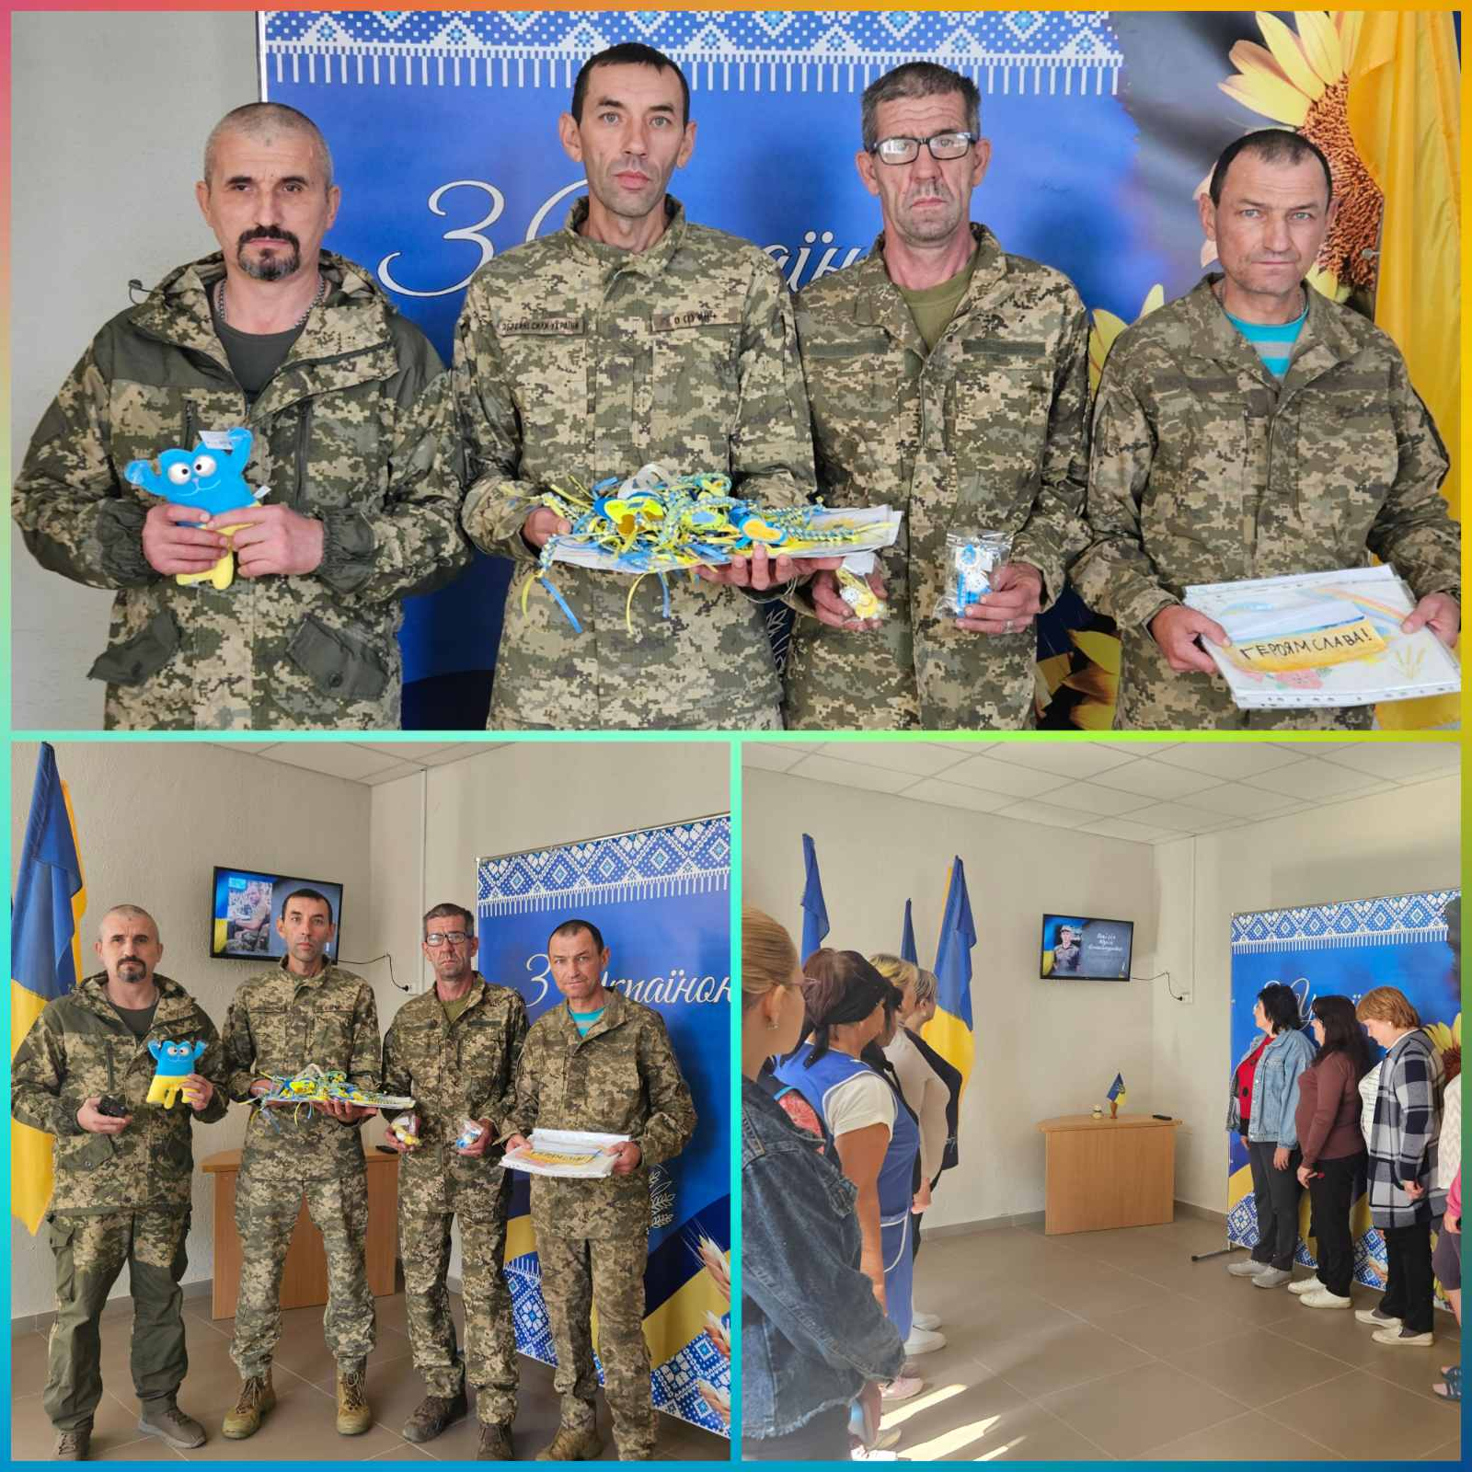
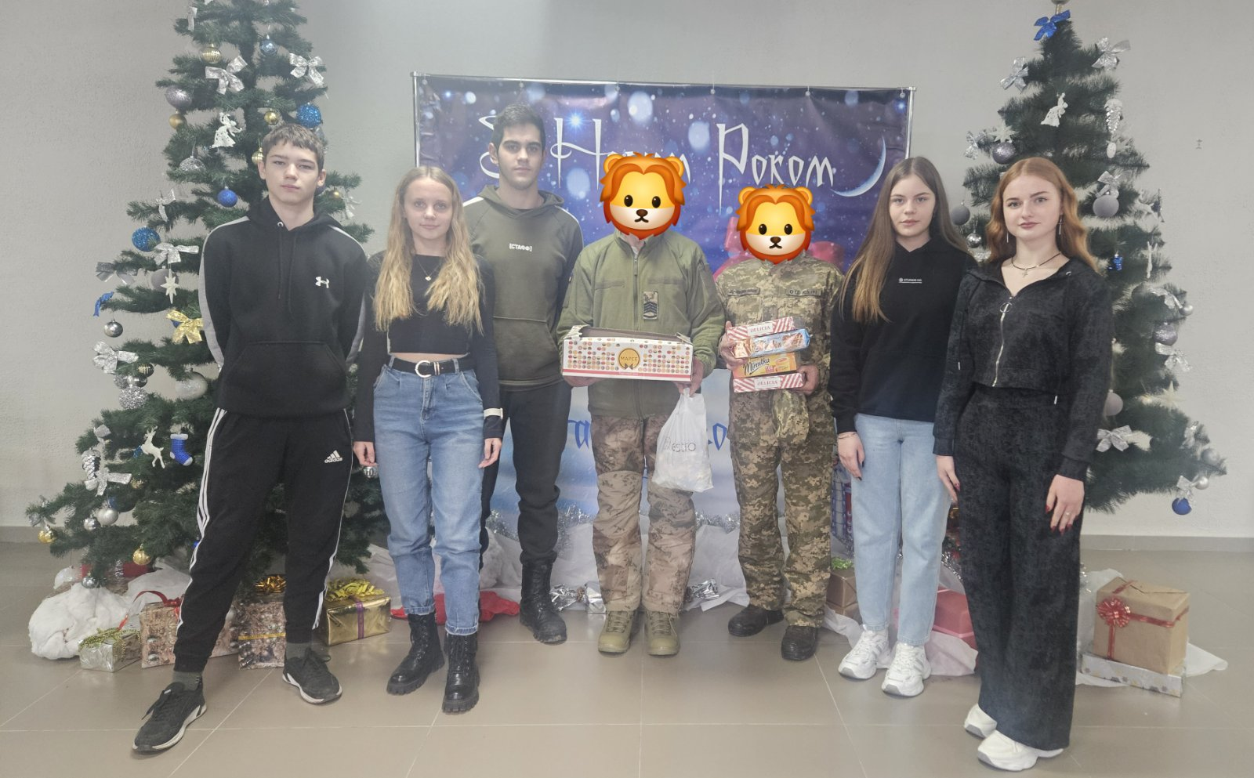
Зустріч із захисниками ЗСУ «Роль війська у відстоюванні незалежності та територіальної цілісності України»

Slide 4
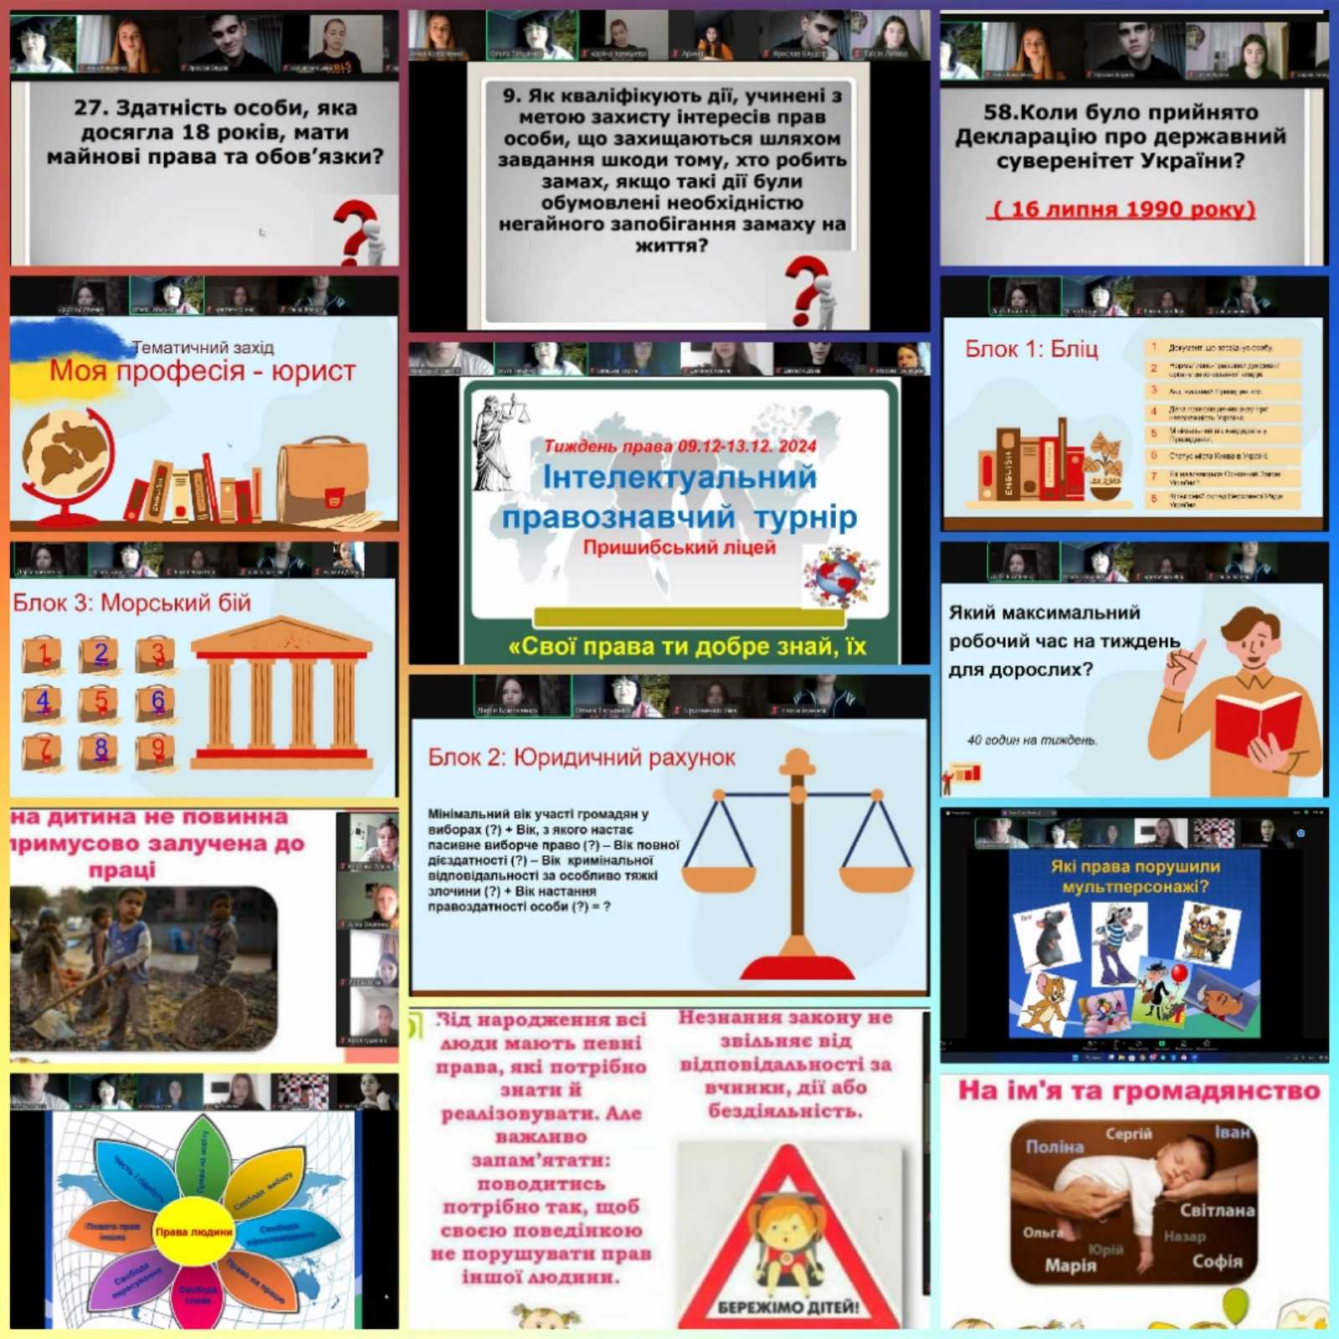
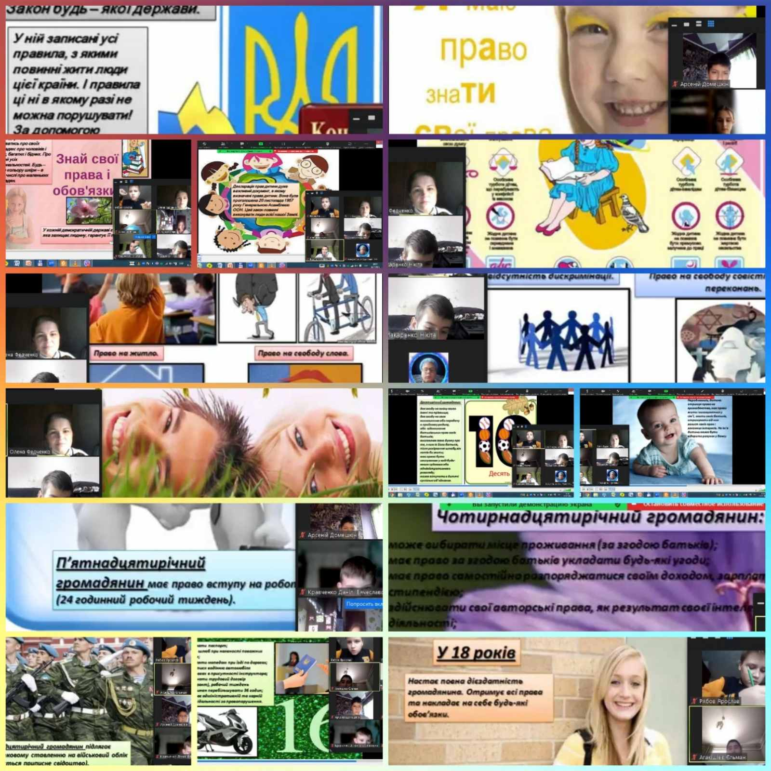
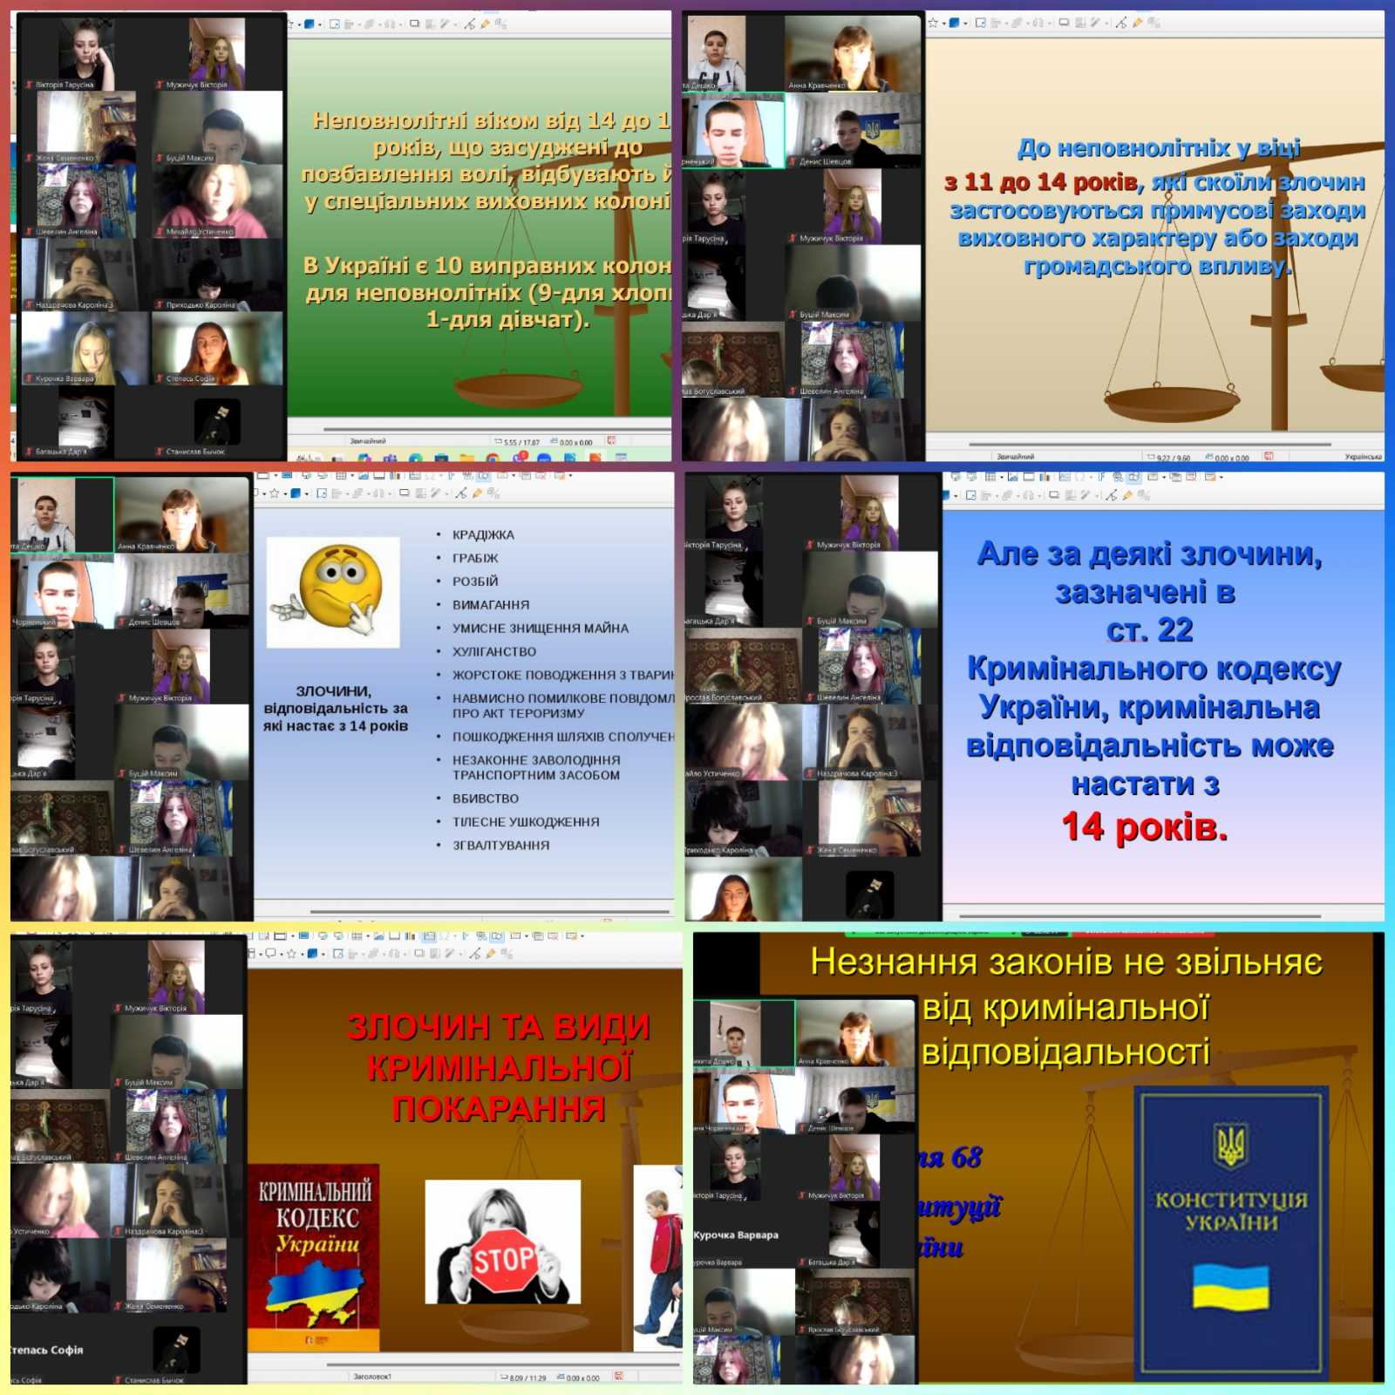
Всесвітній день прав людини «Дітям світу — сонце й мир»
Інтелектуальний правознавчий турнір
Година спілкування «Злочин та види кримінального покарання»
Я МАЮ ПРАВО!

Slide 5
До Дня української писемності та мови у нашому закладі працює книжкова виставка «Писемність та мова – народу нашого основа», проведено квіз «Як добре ви знаєте українську мову?», квест-гру
«Мова рідна, слово рідне…», мовне гумористичне шоу «Хлопці чи дівчата?», мовознавчий турнір «Слово відмикає серце», відеолекторій «Вивчаймо новий правопис», вікторини «Прислів’я та приказки про мову і не тільки…» та «Подорож океаном рідної мови», поетичний флешмоб «Дзвенить струмочком рідна мова», гру-змагання «Мовний батл», створено відеопрезентації «27 жовтня – День української писемності та мови», «Петро Яцик – відомий українець», загальношкільну годину єднання «Кожному миле його слово рідне»

Slide 6
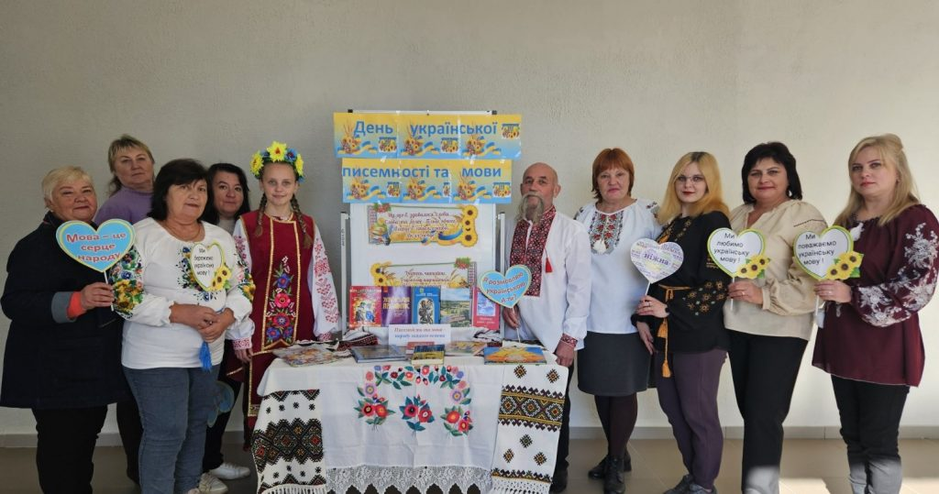

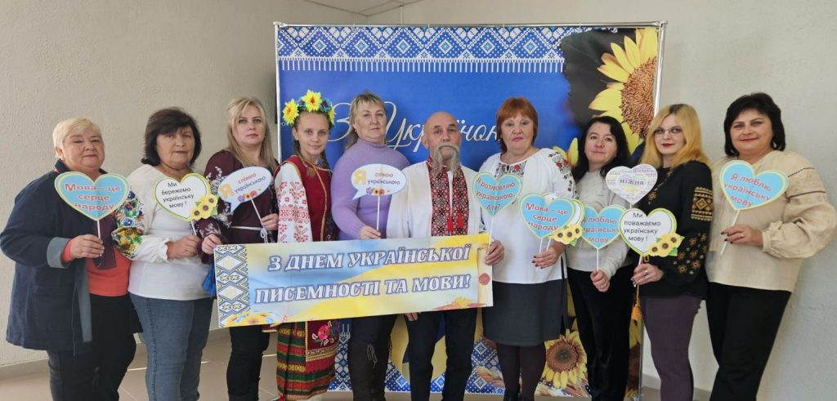

Slide 7
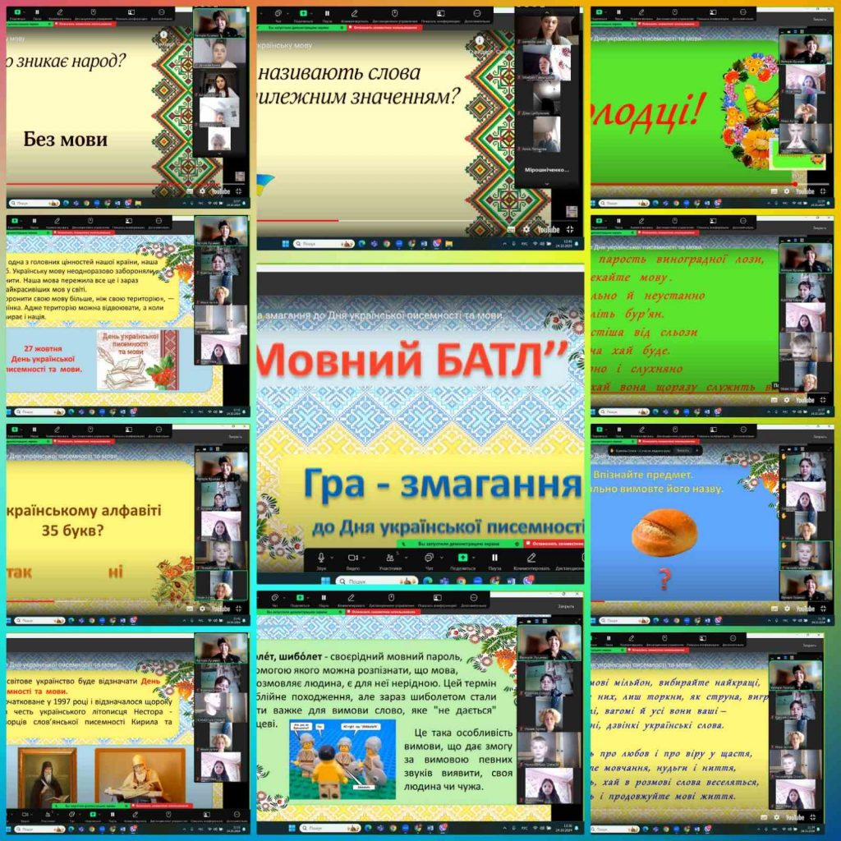
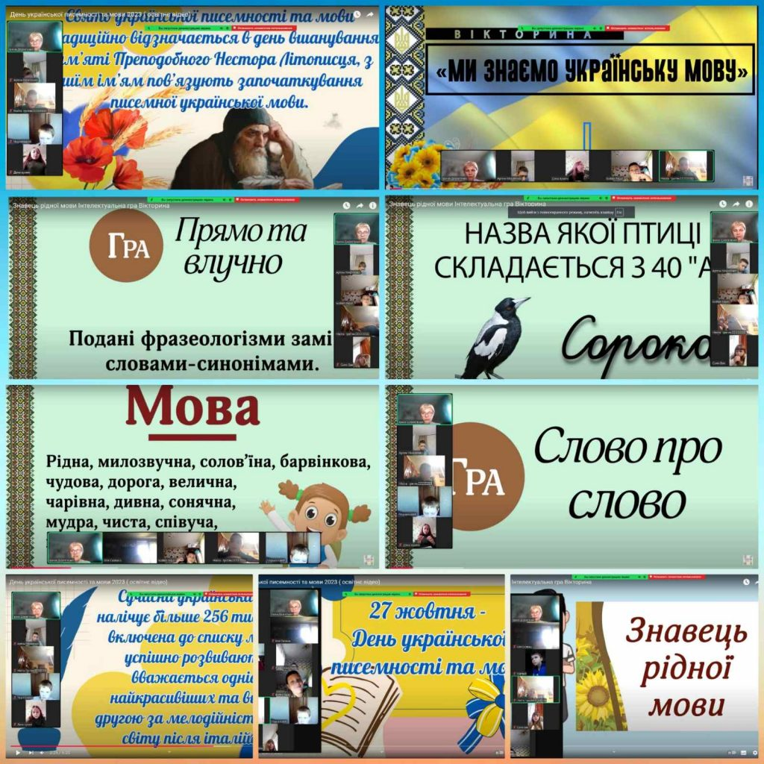
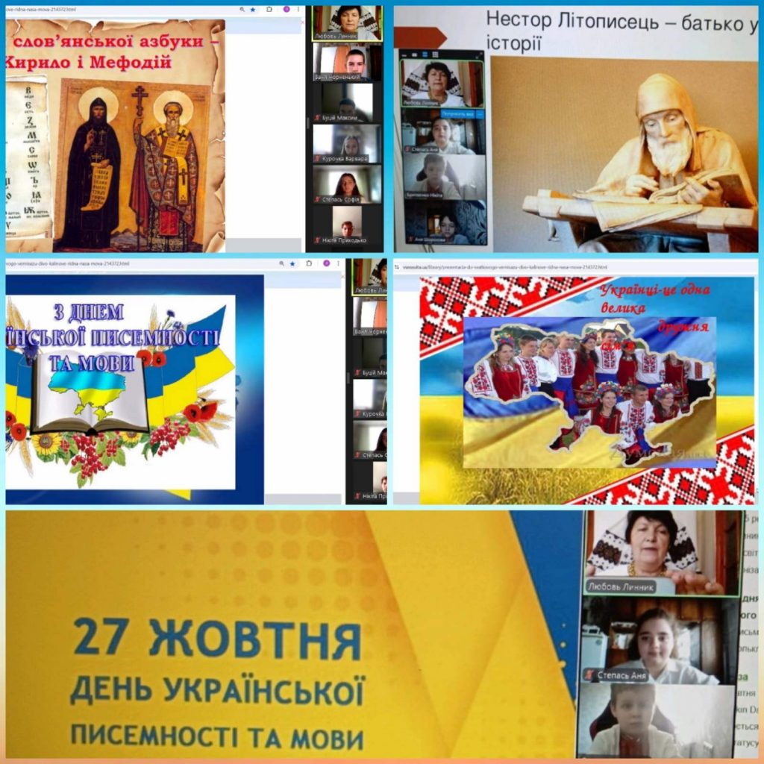

Slide 8
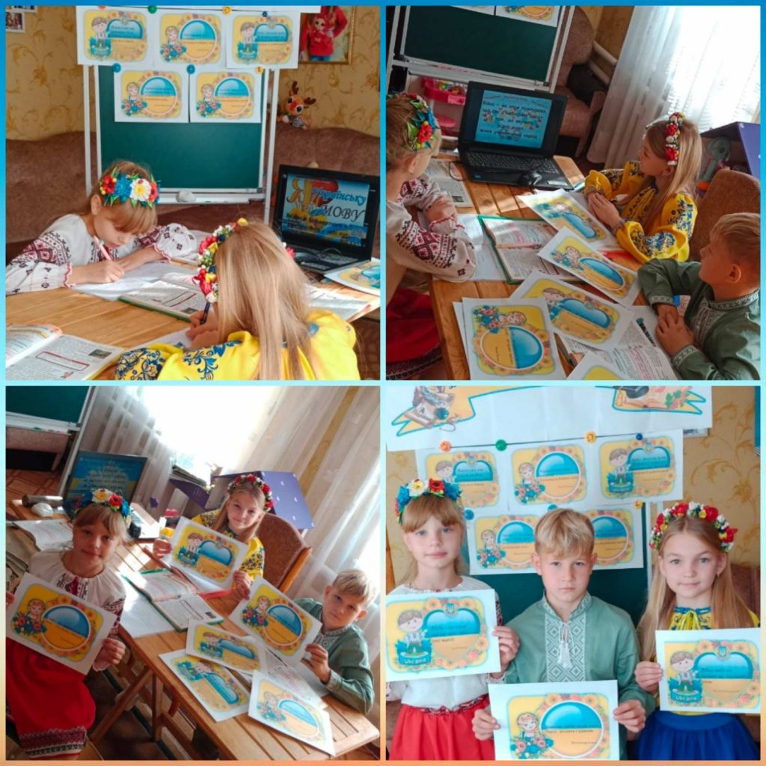
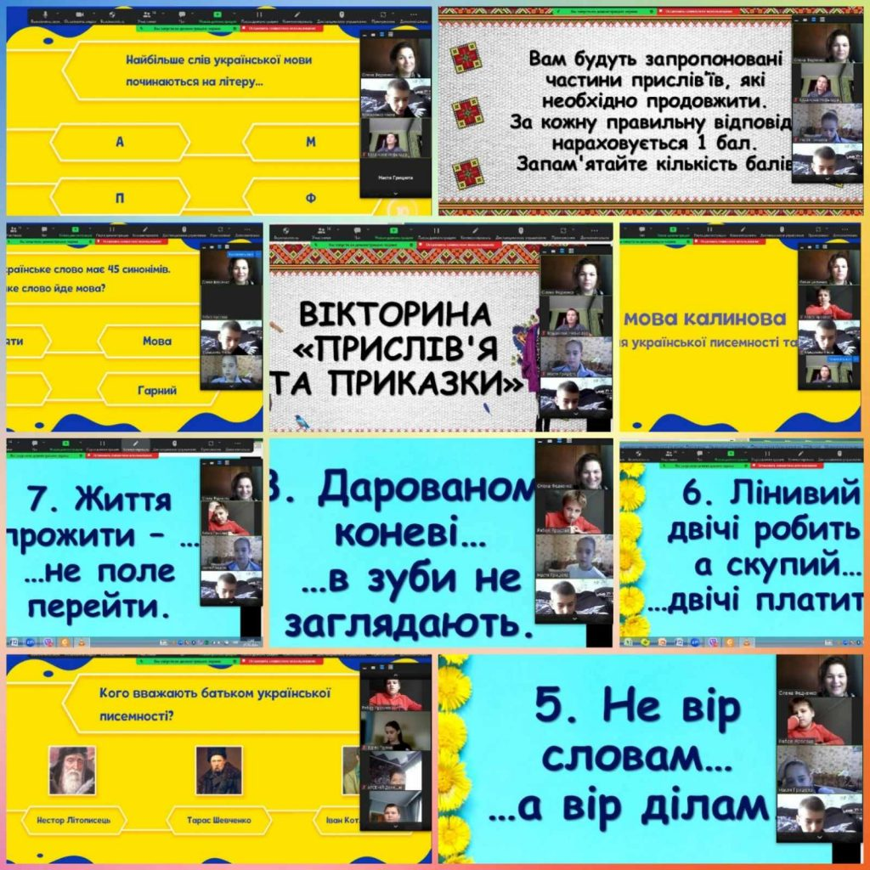
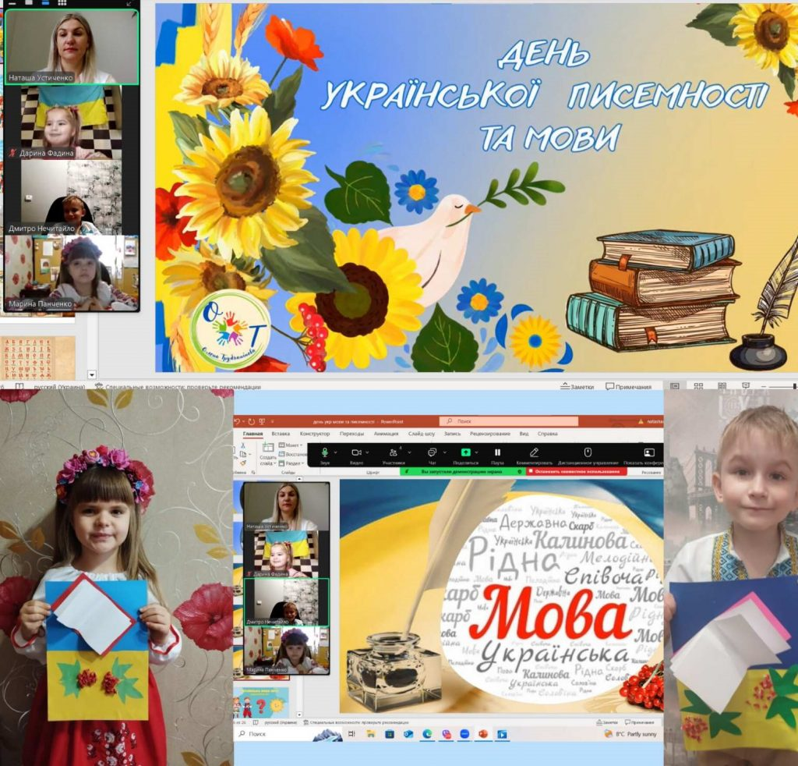

Slide 9
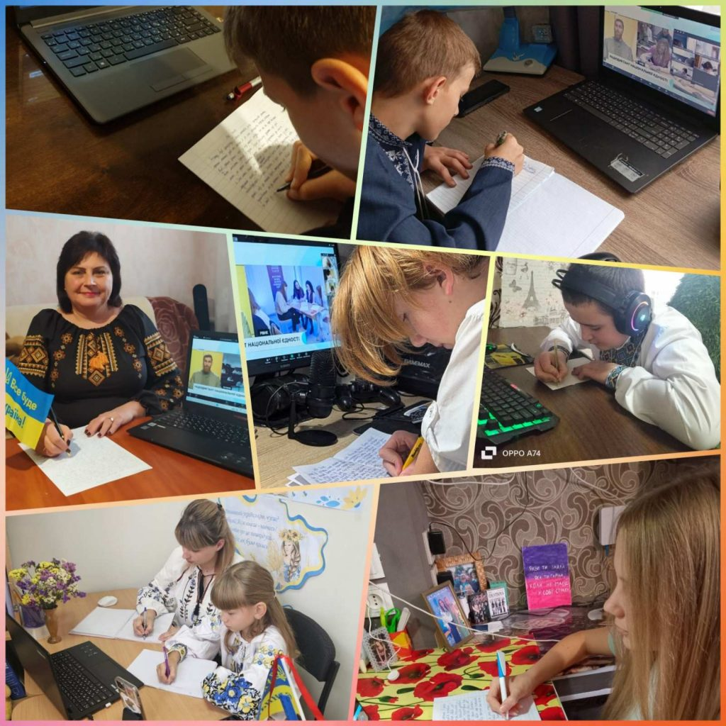
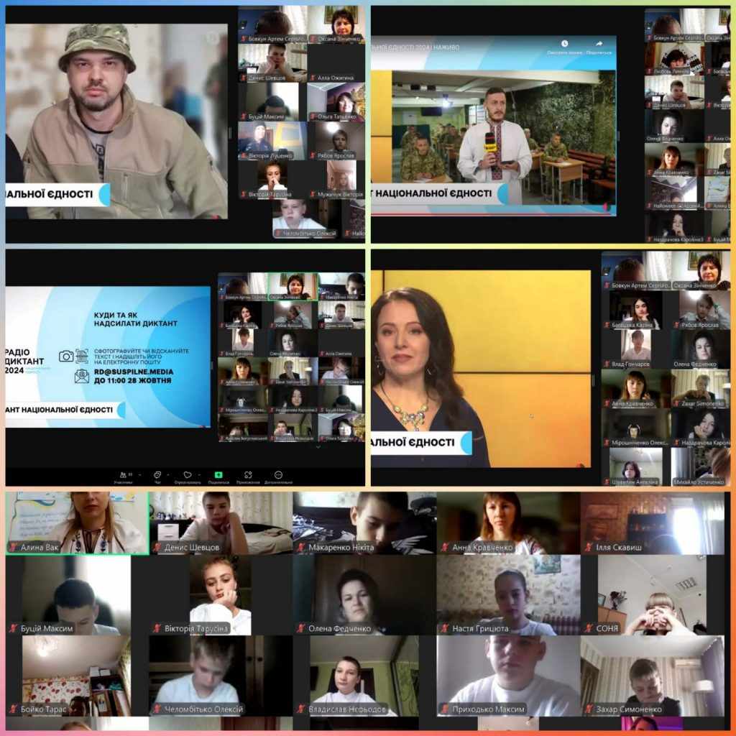
Радіодиктант національної єдності «Магія голосу»

Slide 10
Проведення заходів з виховання у дітей і молоді почуття особистої та національної гідності, усвідомлення національної своєрідності, подолання комплексів меншовартості, формування шанобливого ставлення до народних традицій.

Slide 11
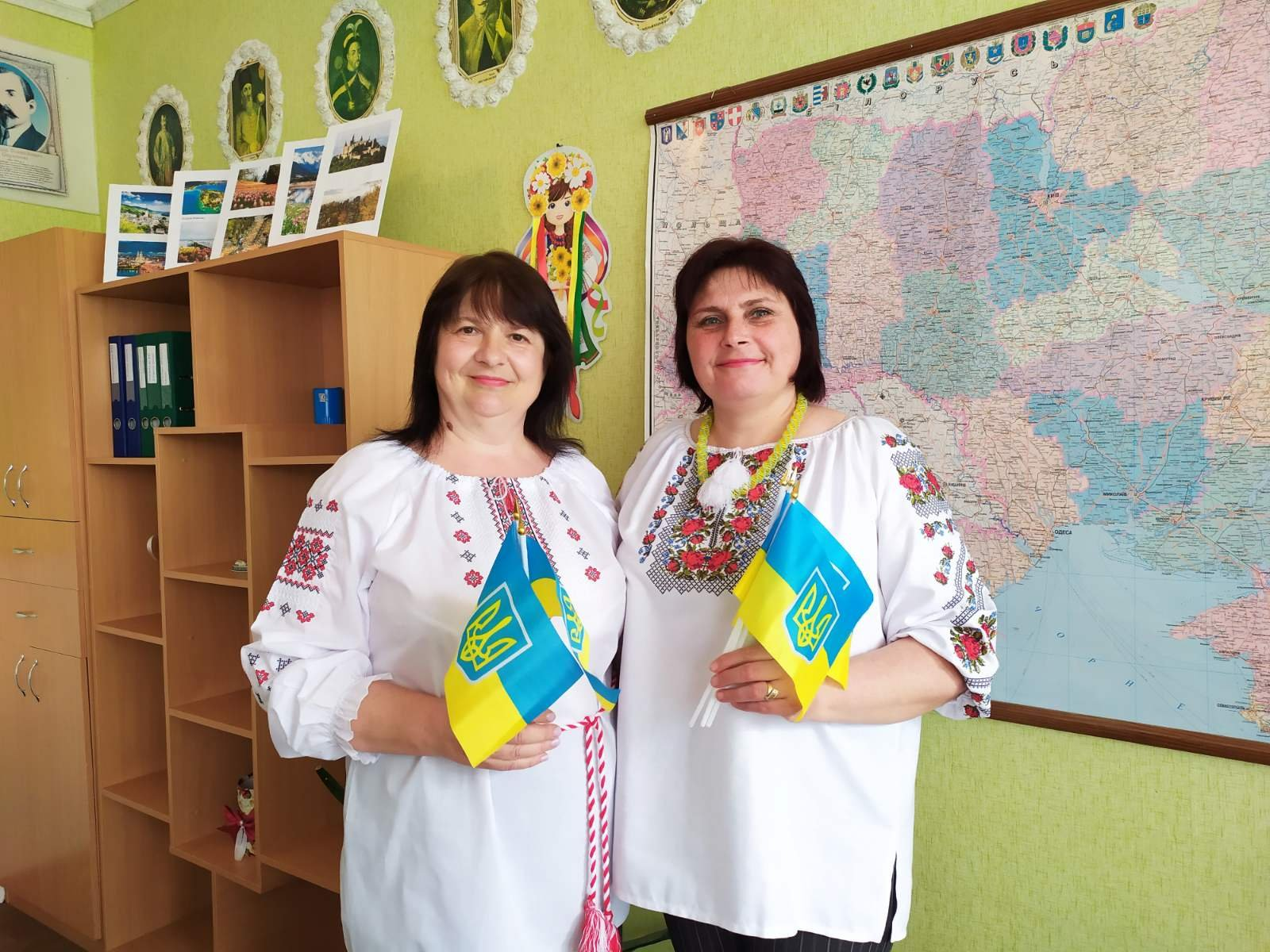
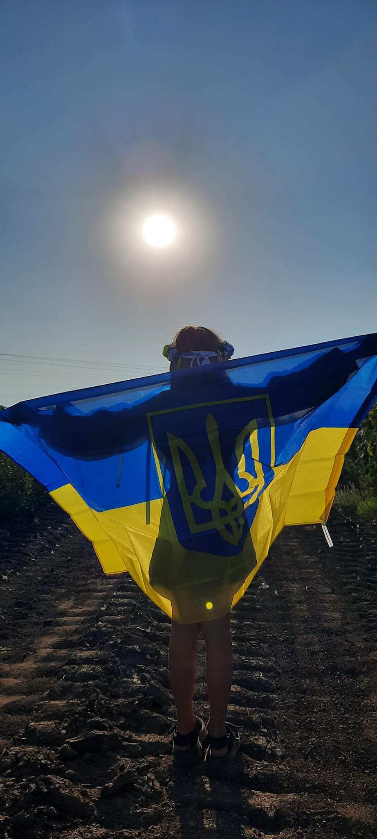
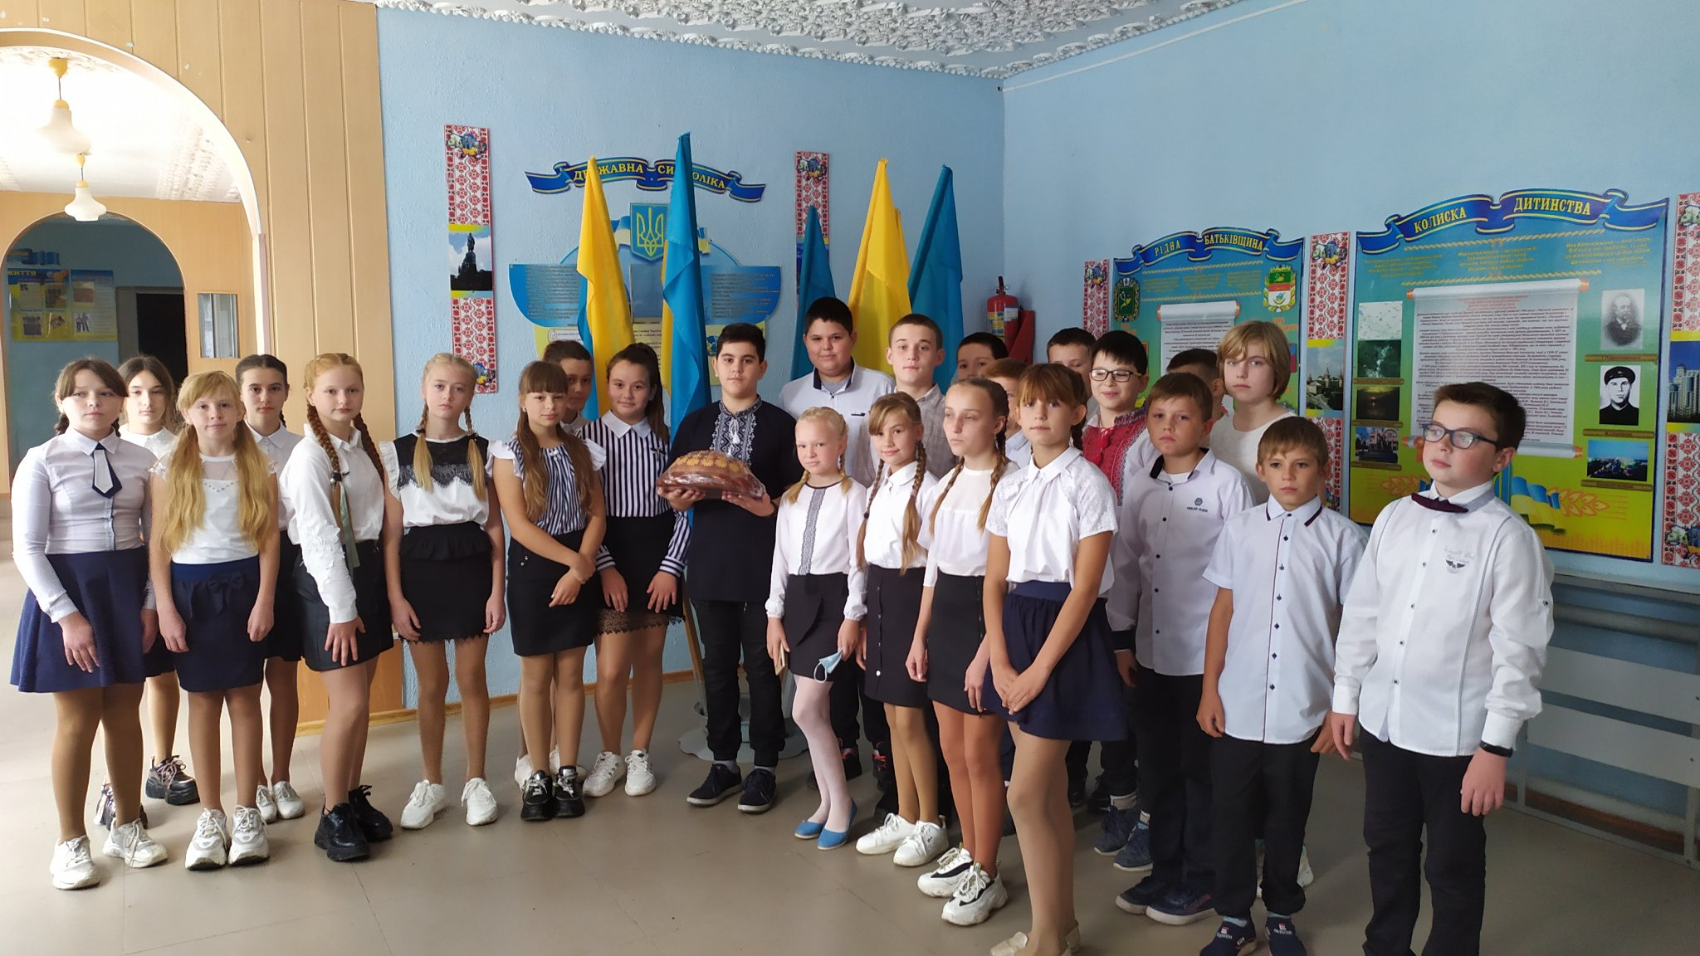
День Державного Прапора України
https://www.facebook.com/100014302088159/videos/442957215382086/

Slide 12
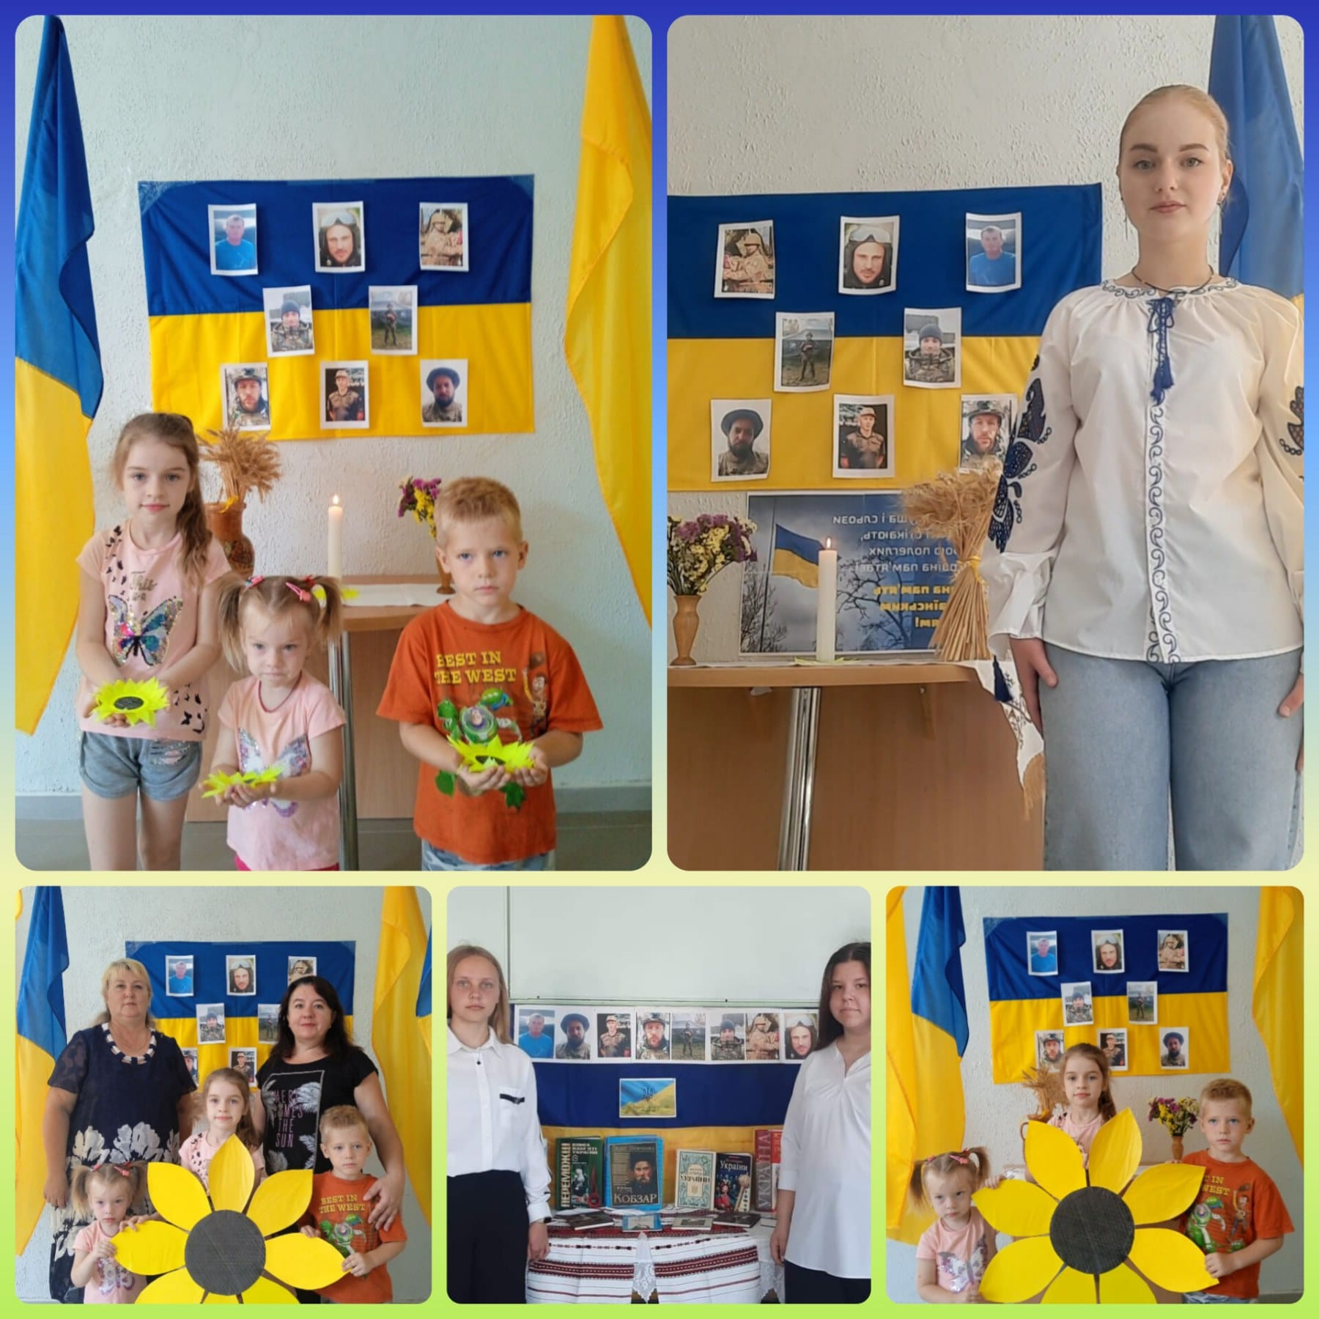

День пам’яті захисників України

Slide 13
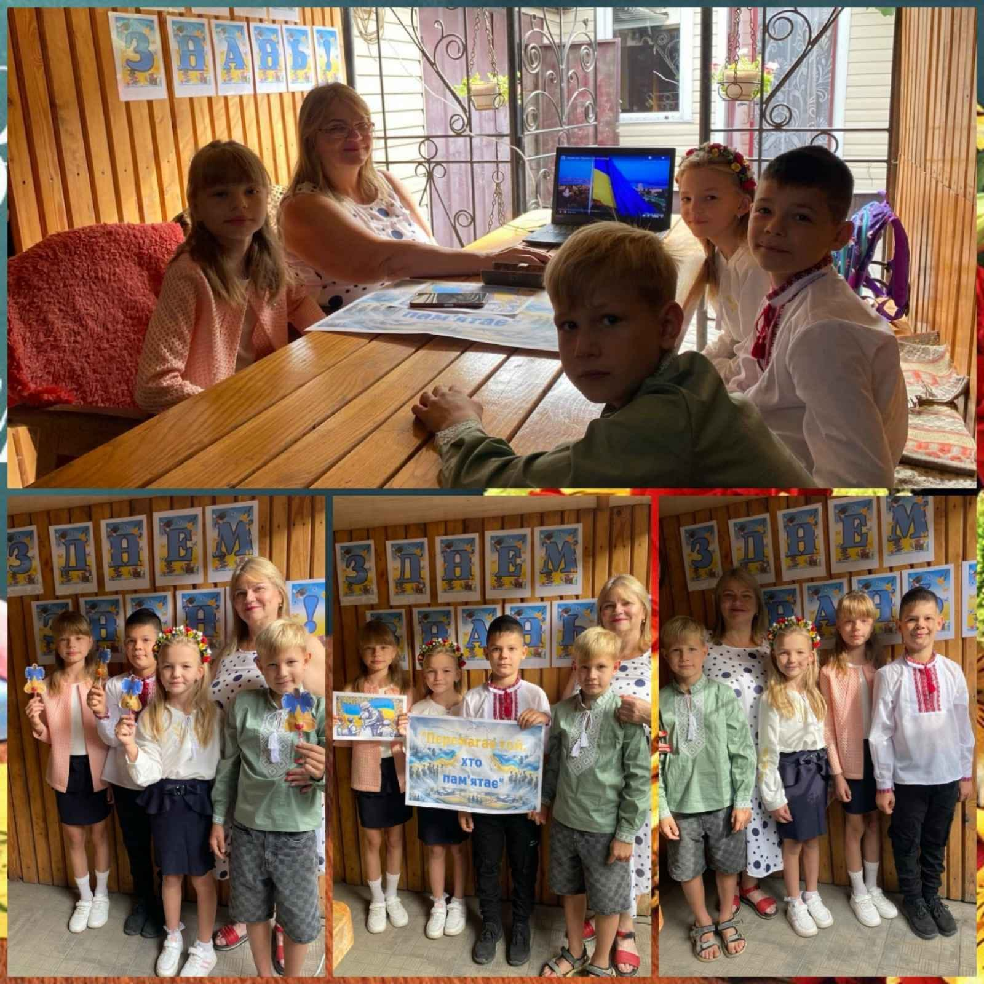
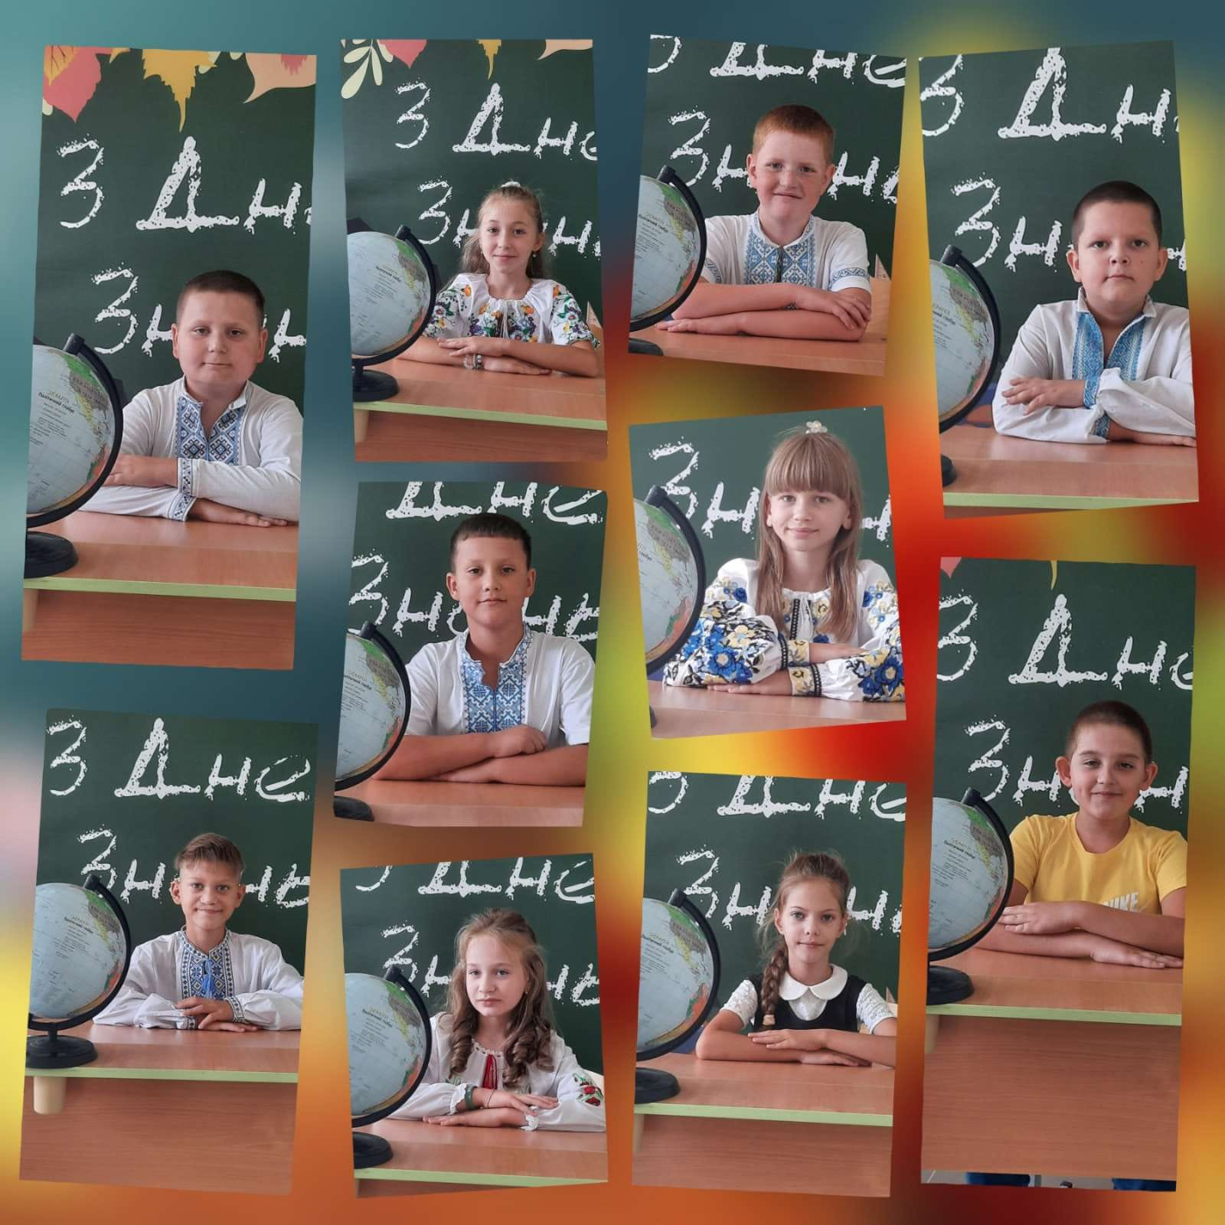
Перший урок «Ми українці: честь і слава незламним»

Slide 14
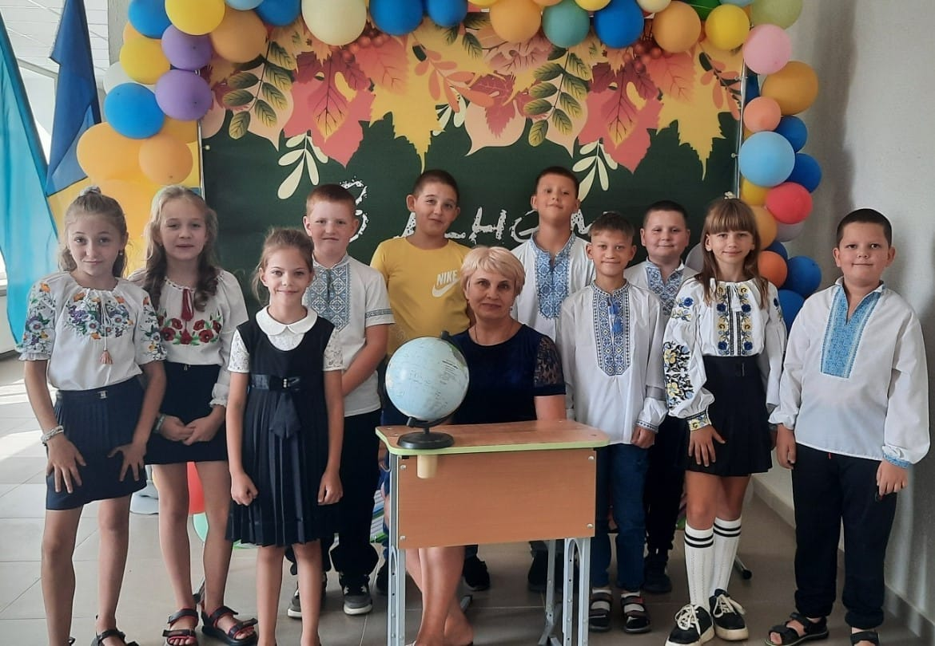
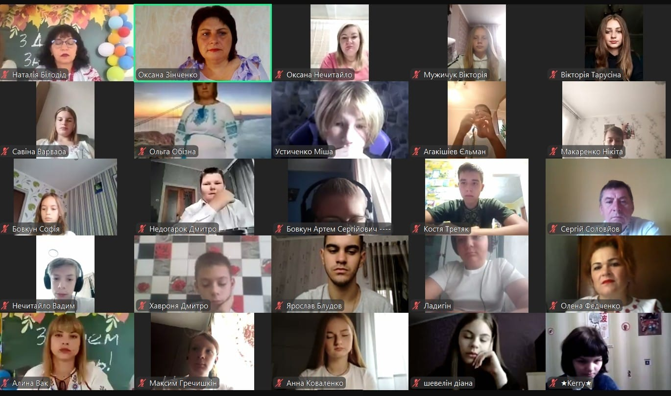
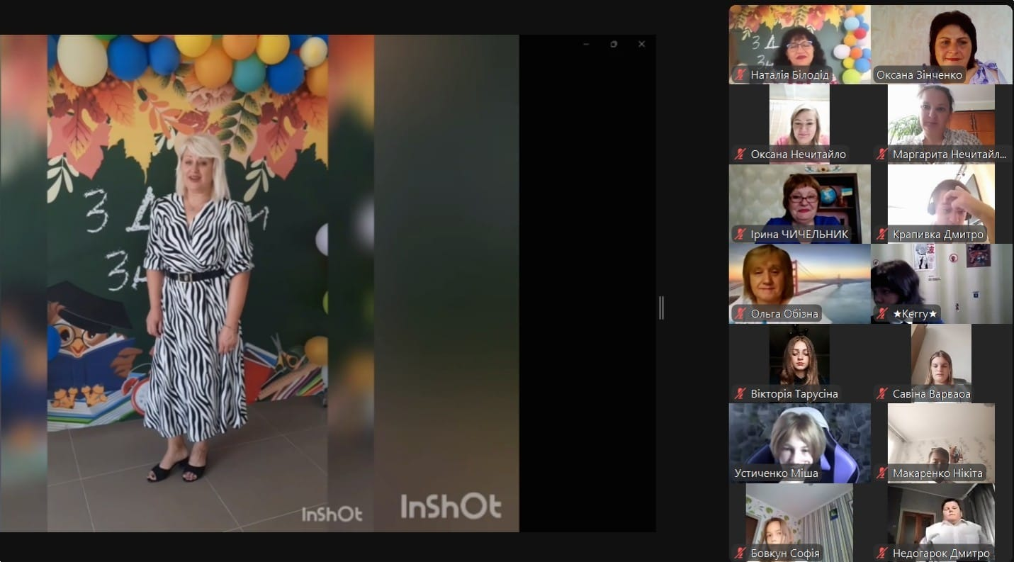
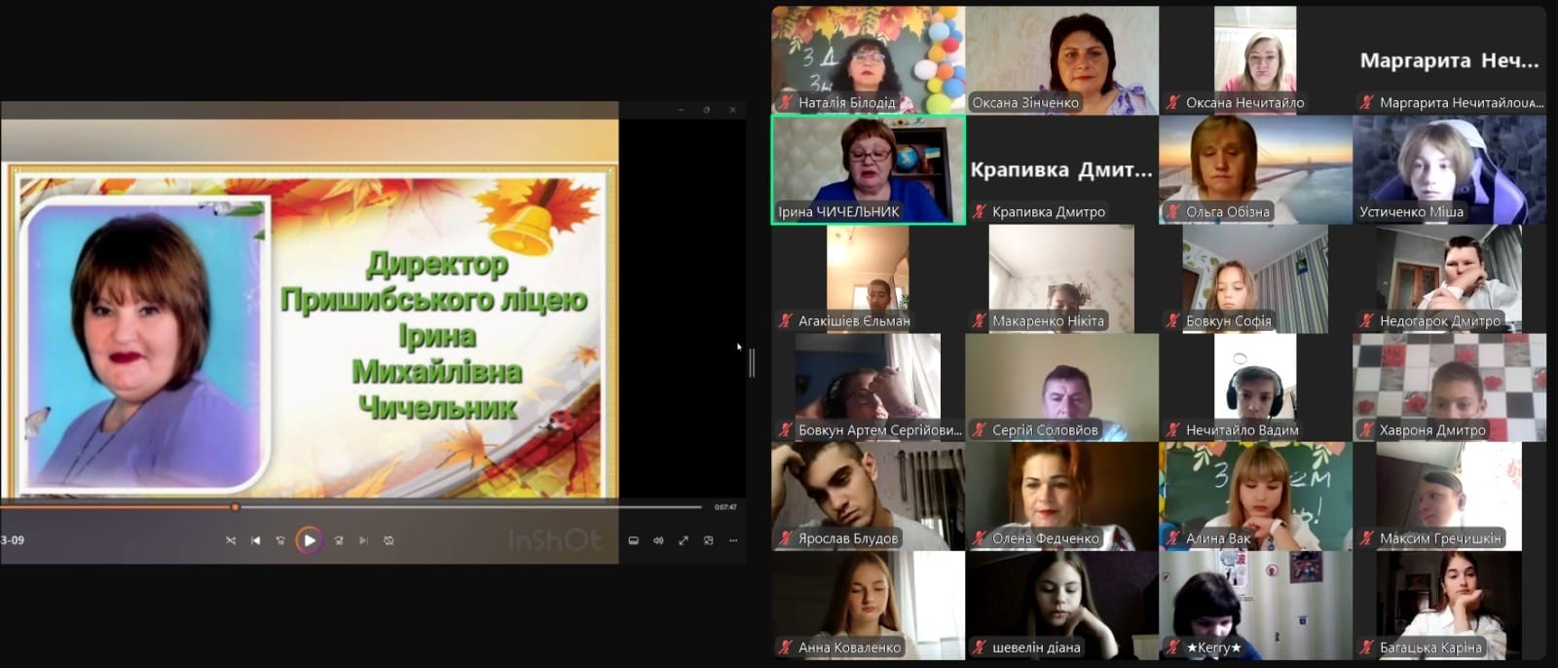

Slide 15
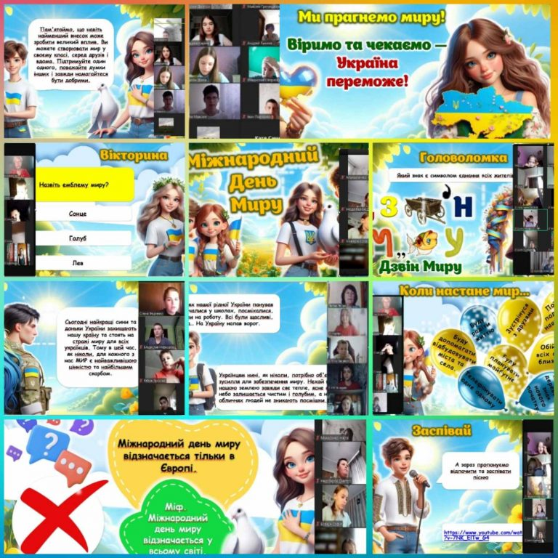
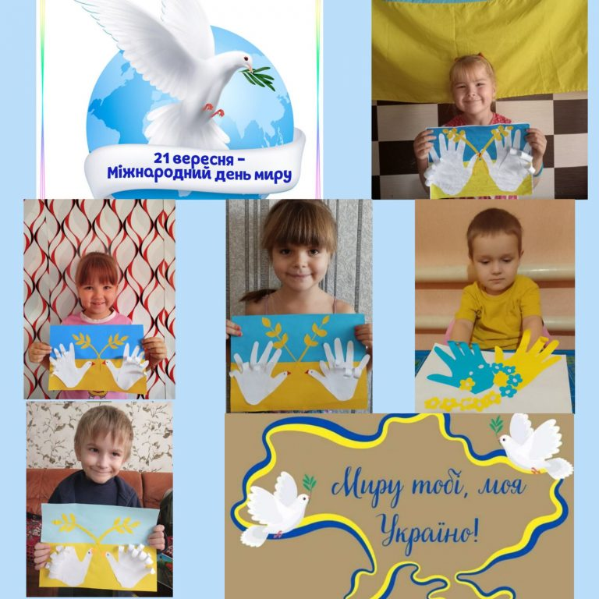
Міжнародний день миру «Нам не потрібна війна»

Slide 16
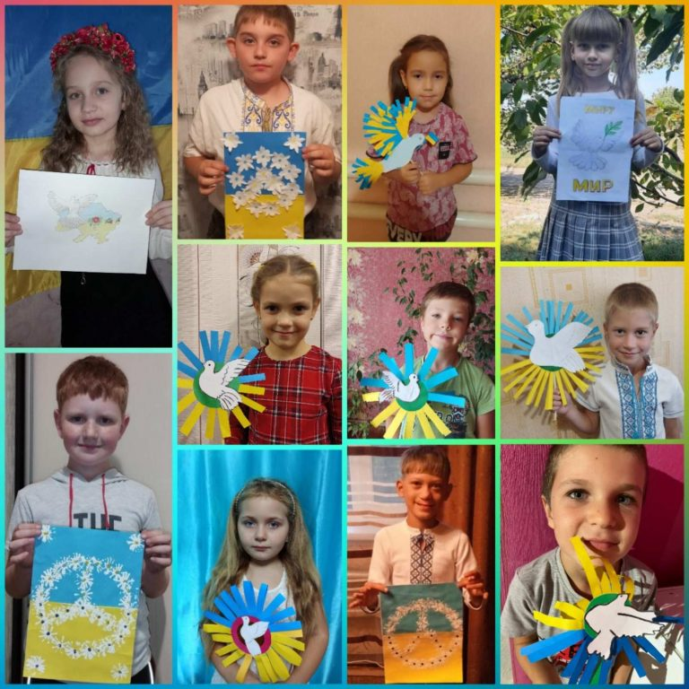
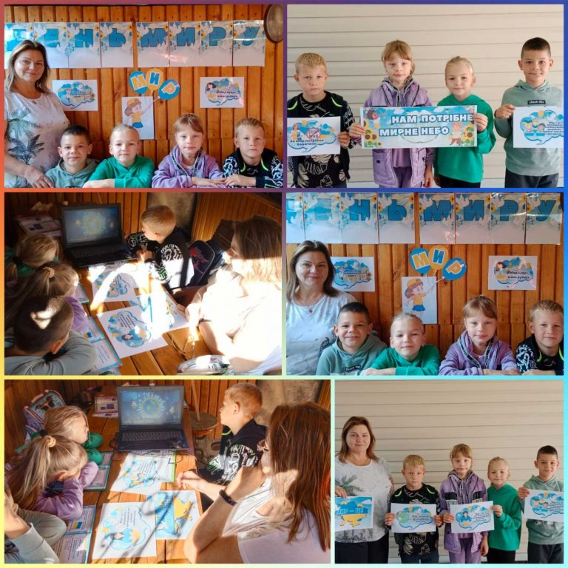

Slide 17
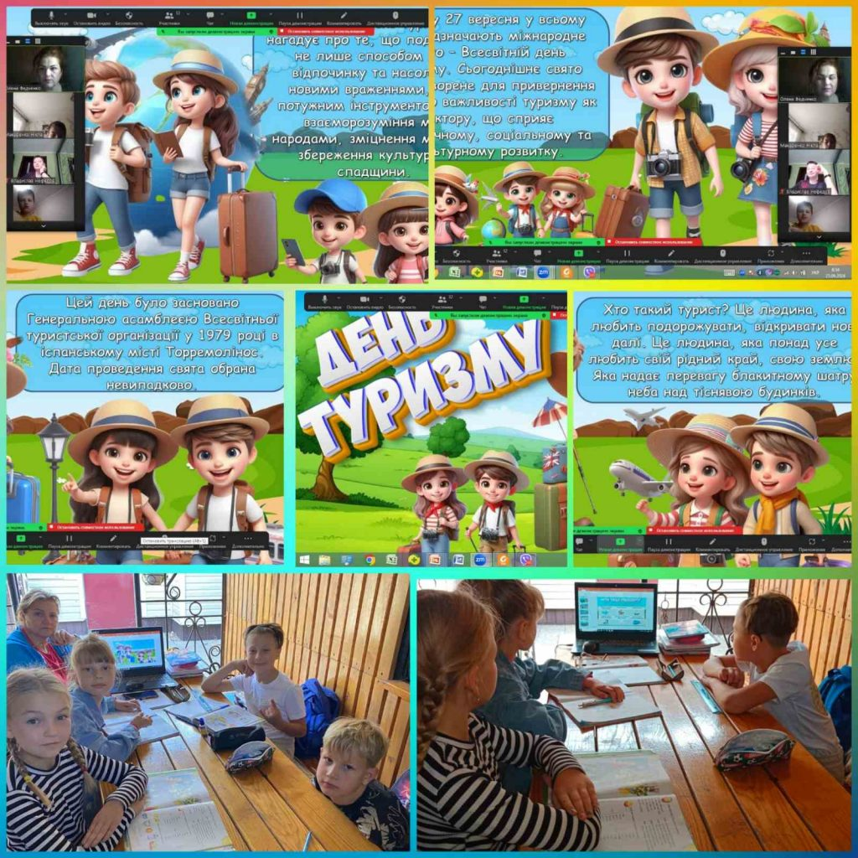
Всесвітній день туризму

Slide 18
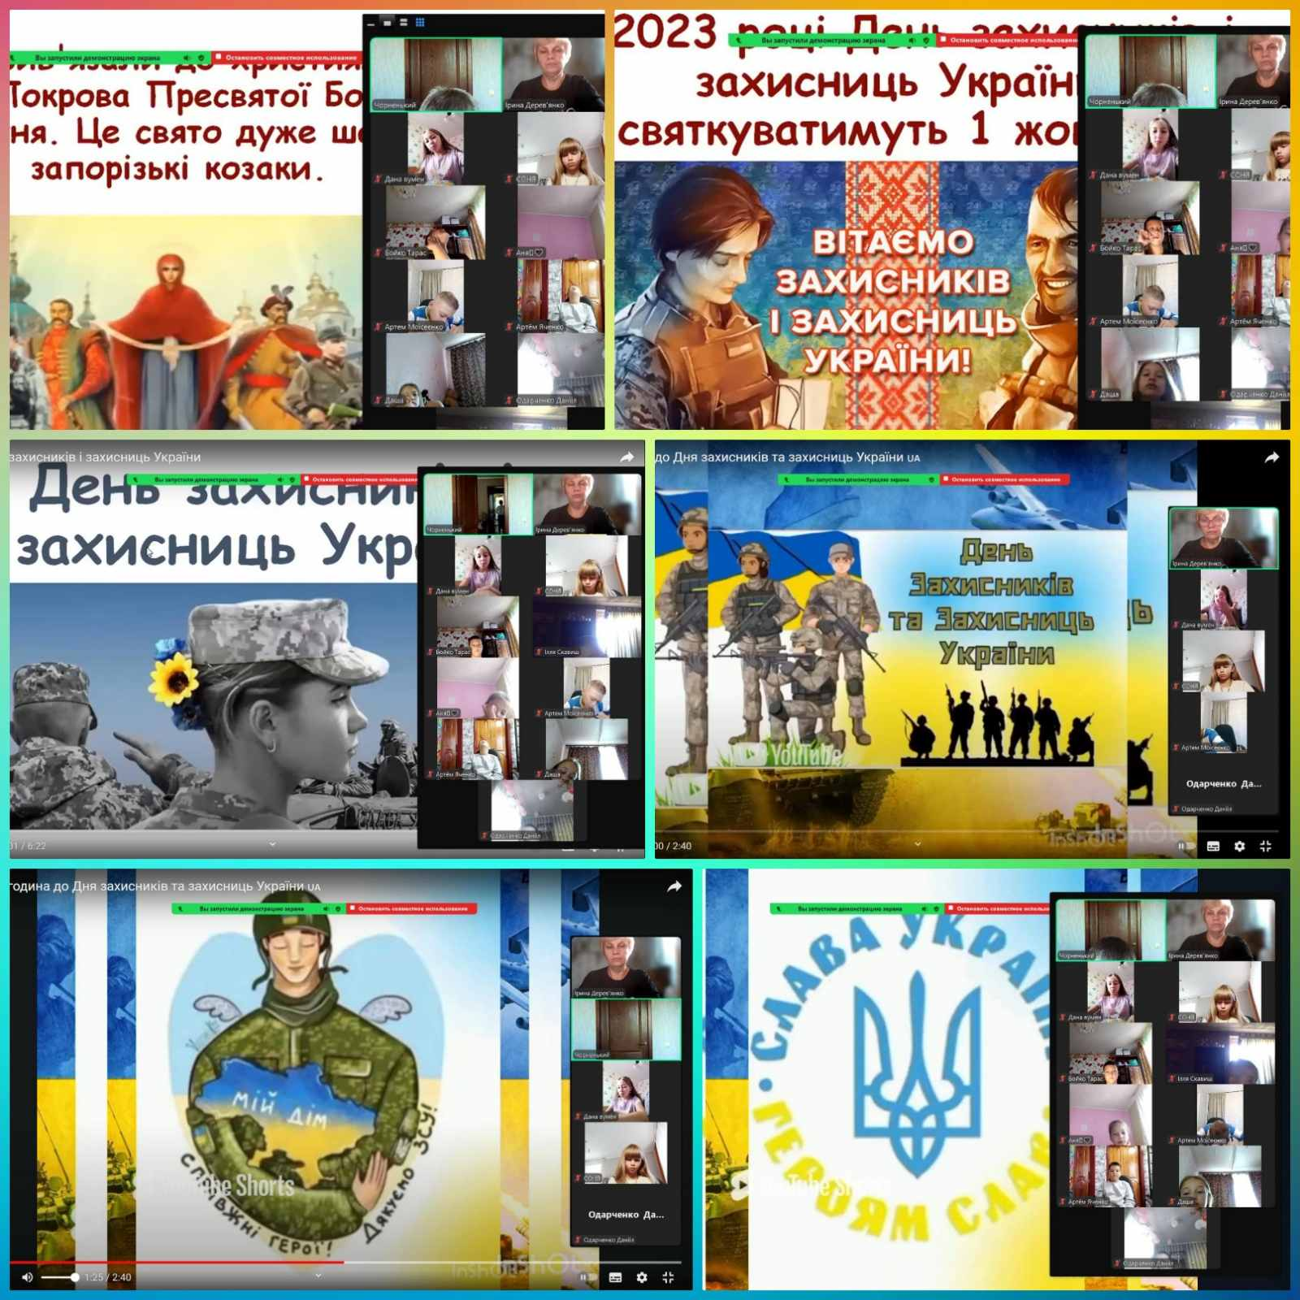
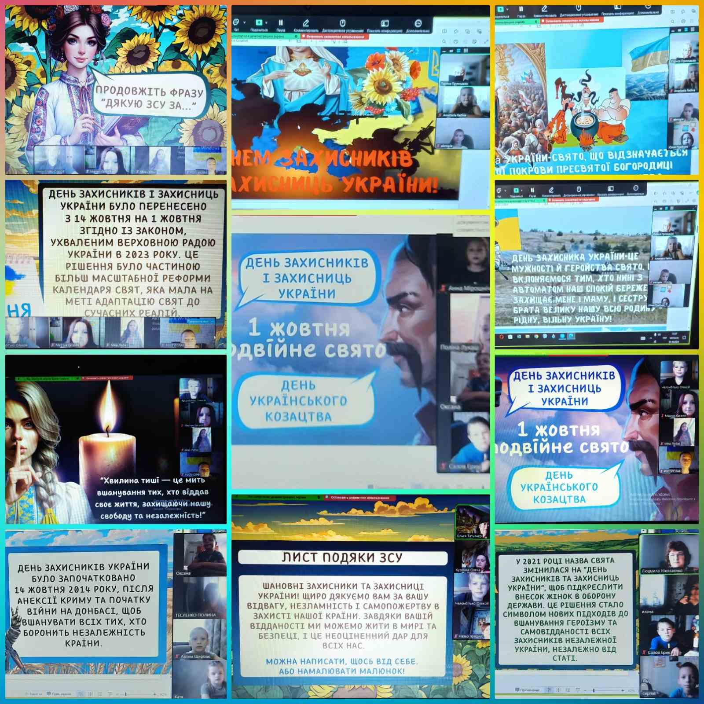
День захисників та захисниць України «Рідна земле моя, ти козацькою славою щедра»

Slide 19
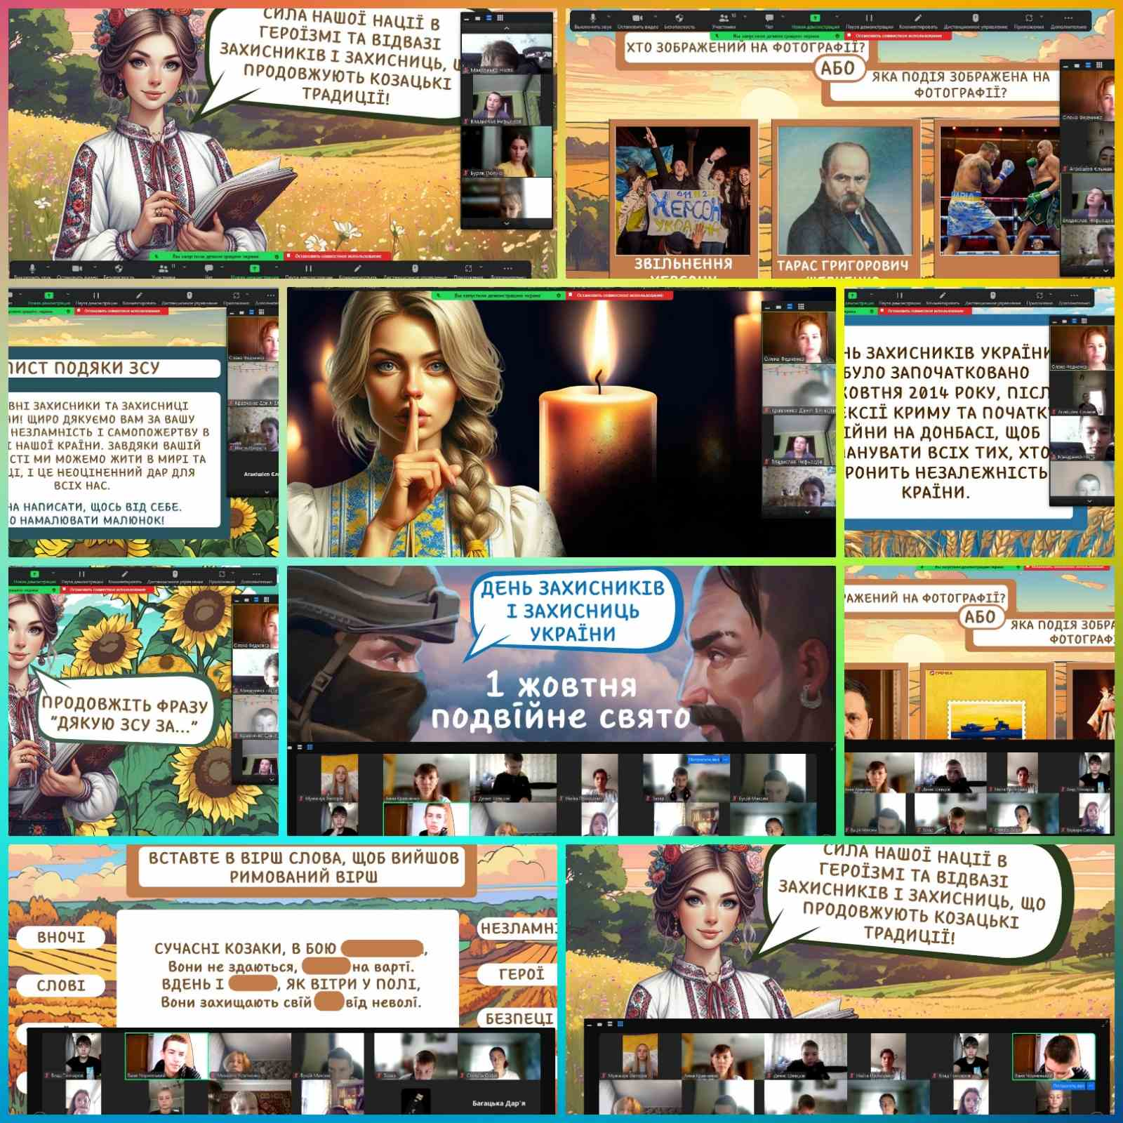
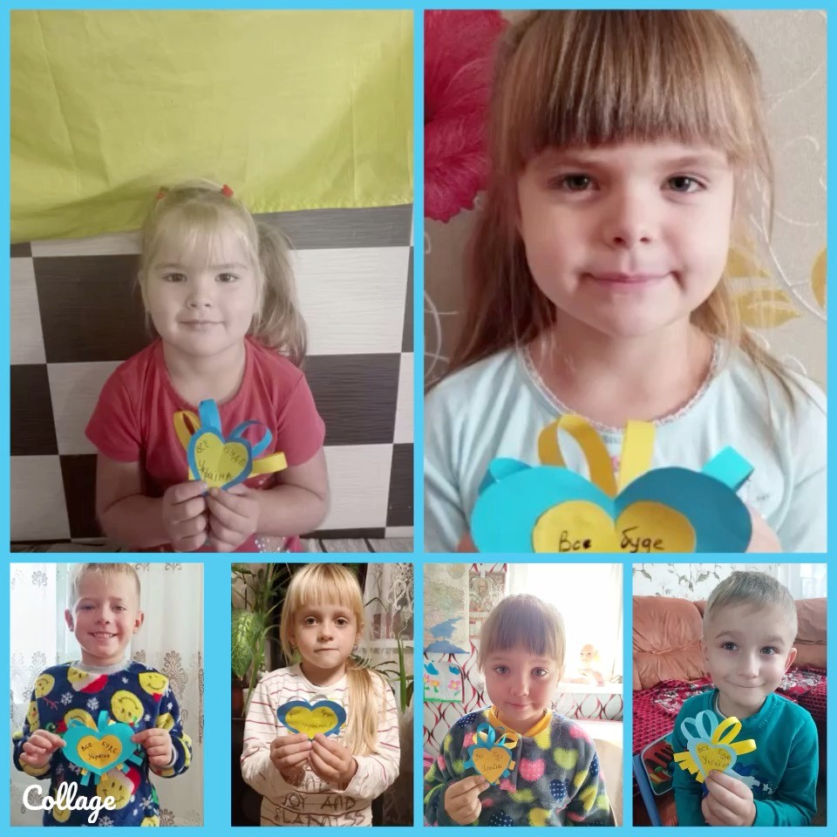
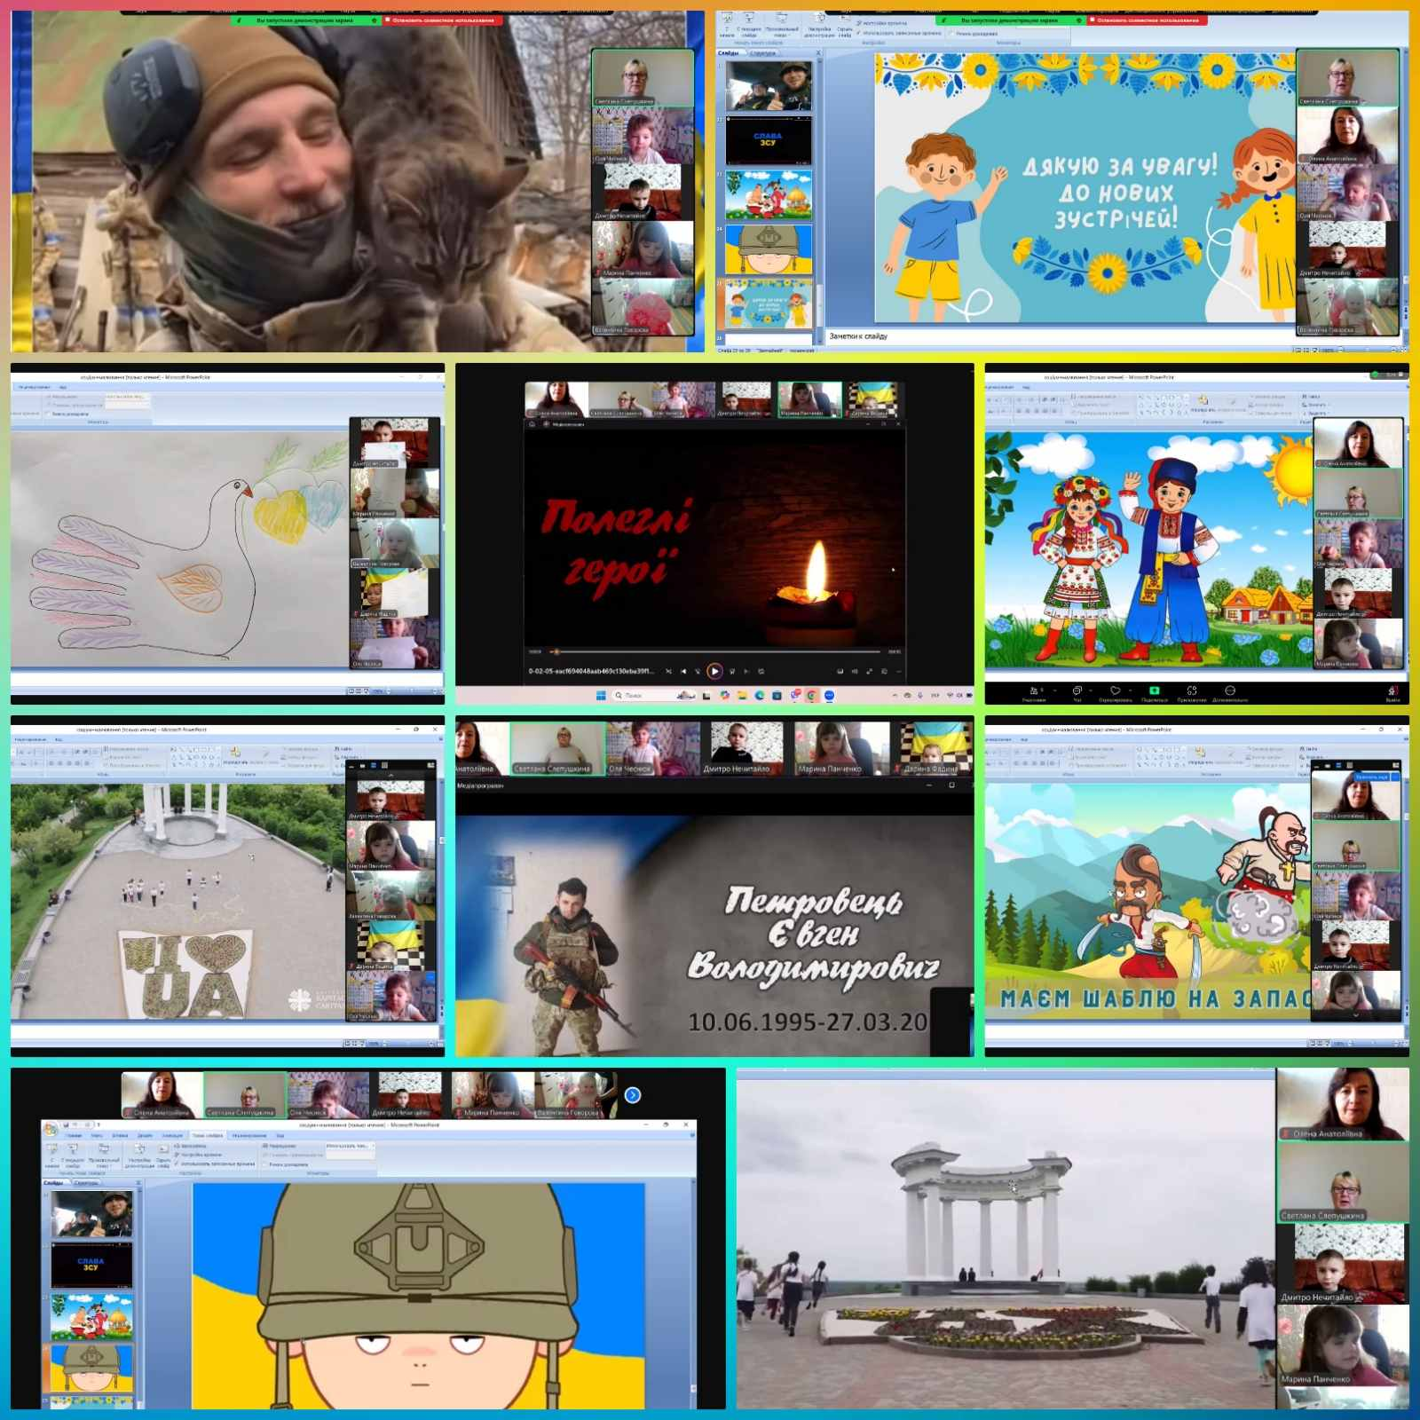

Slide 20
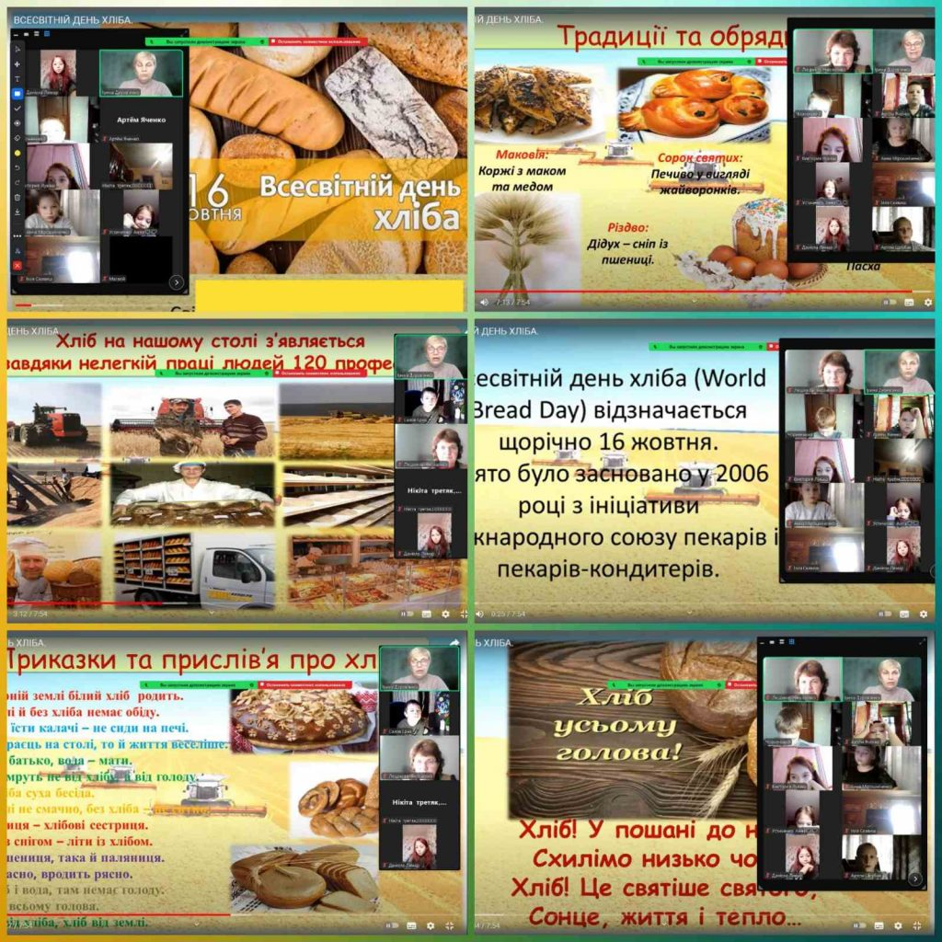
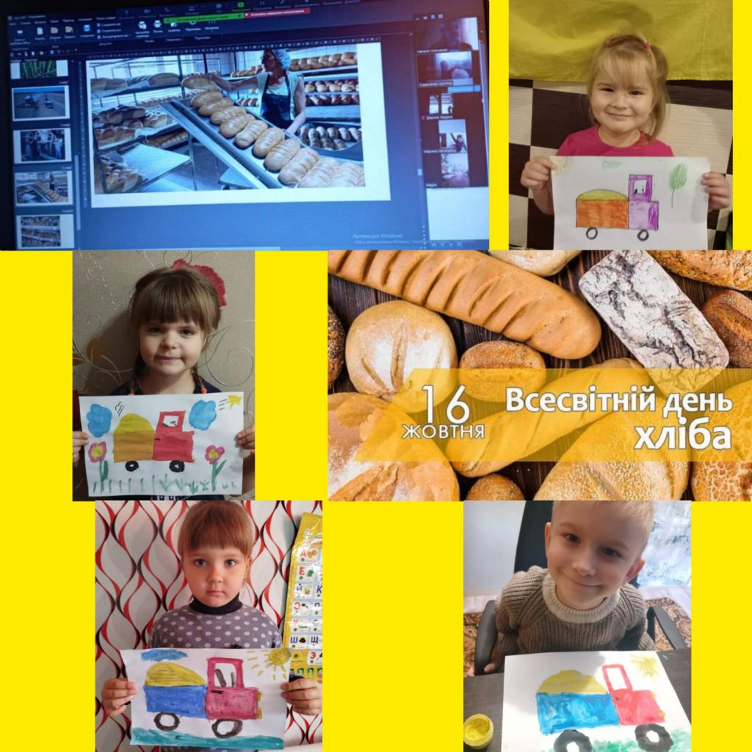
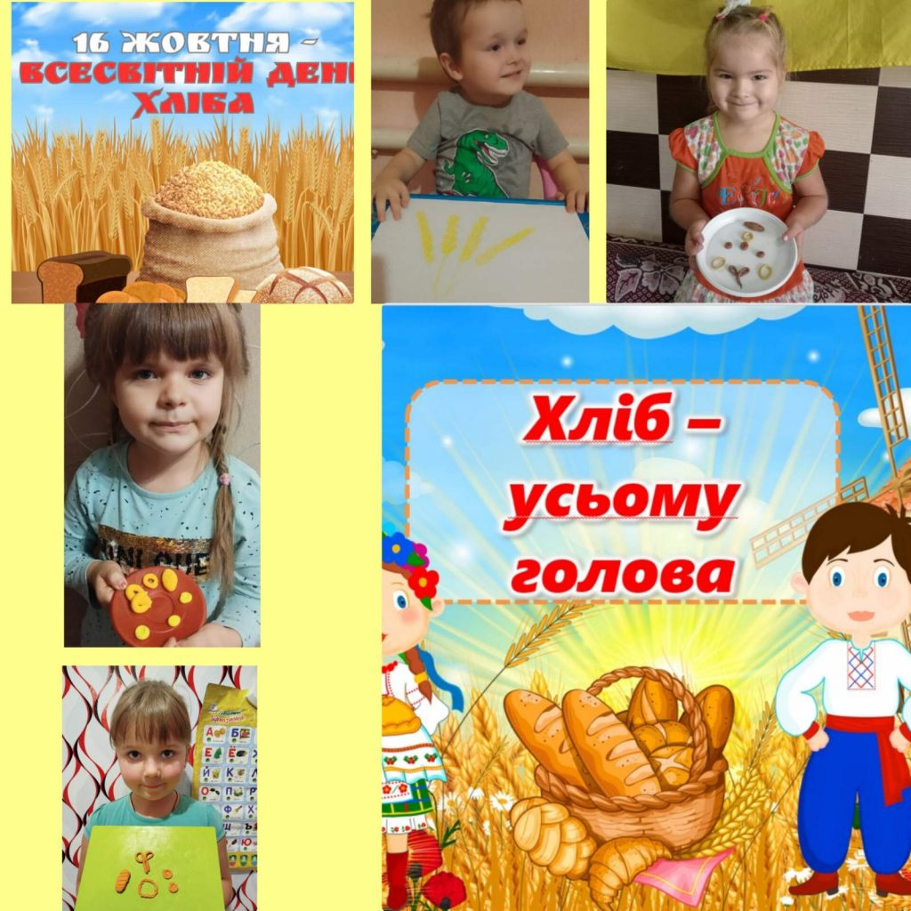
Всесвітній день хліба

Slide 21
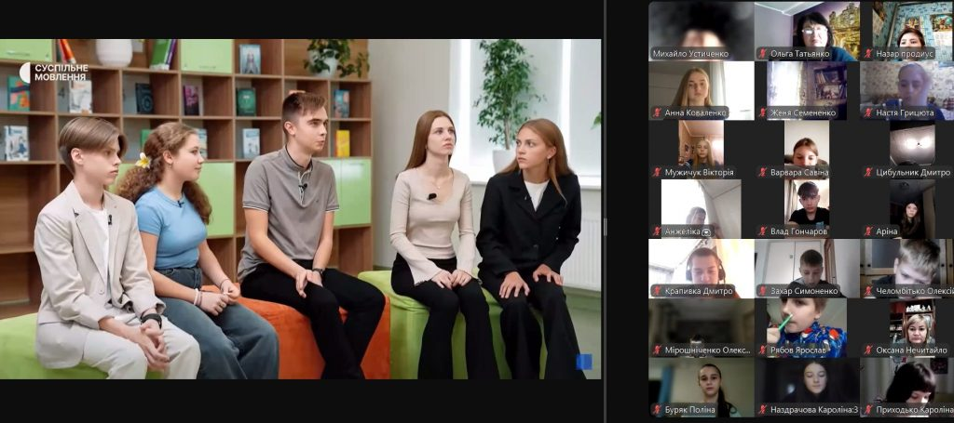
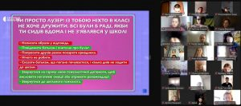
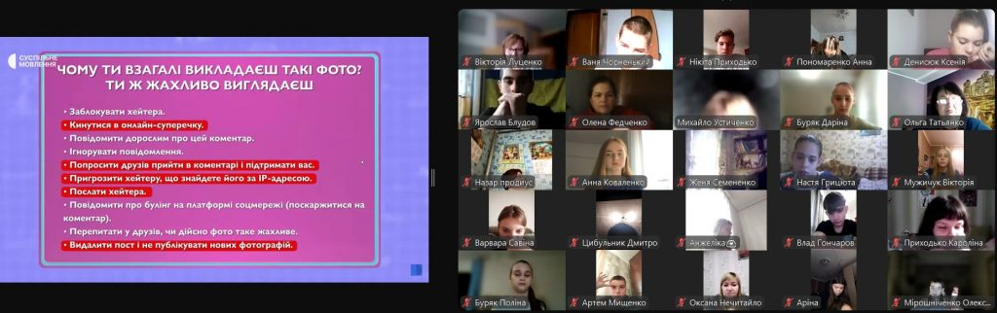
Всеукраїнський урок єдності з медіаграмотності, який реалізовується національним проєктом з медіаграмотності «Фільтр» Міністерства культури та інформаційної політики та Суспільним Мовленням за підтримки ПРООН в Україні та фінансування уряду Японії

Slide 22
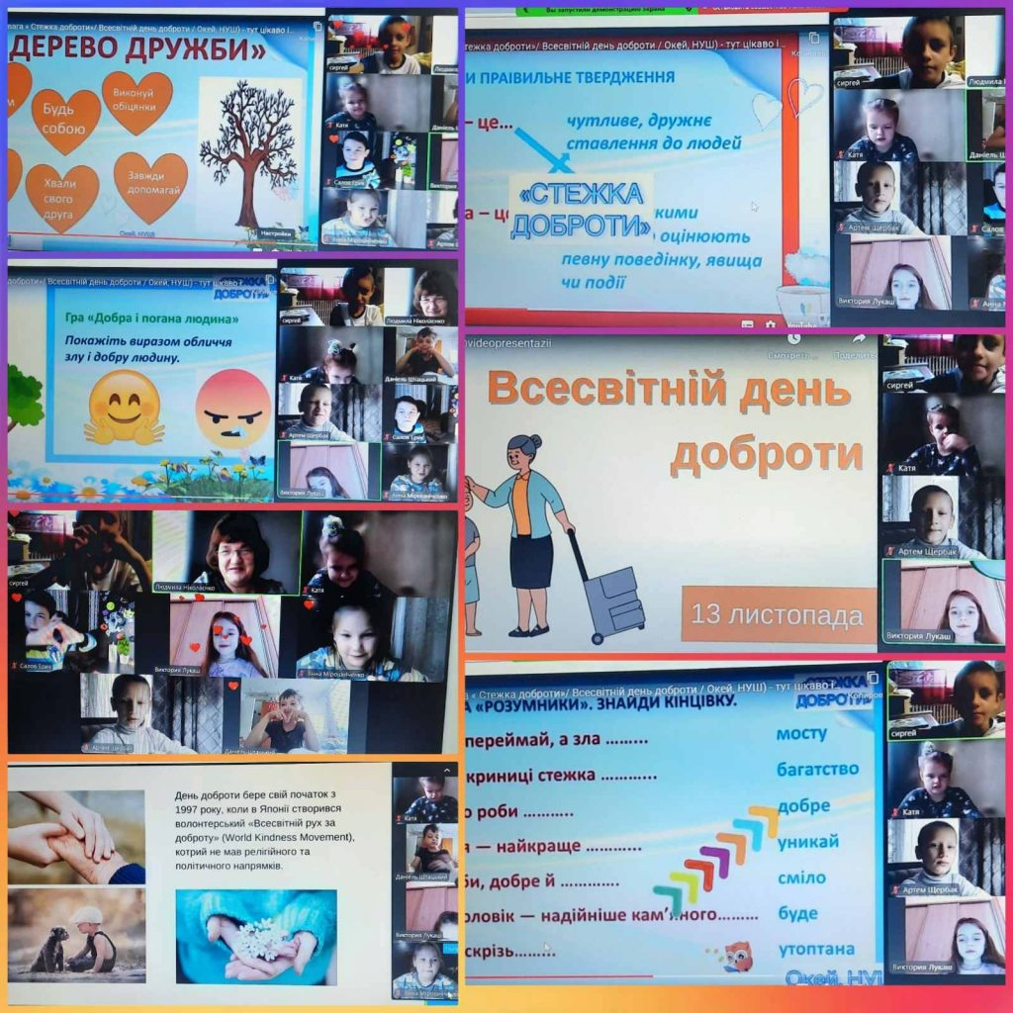

Всесвітній день доброти

Slide 23
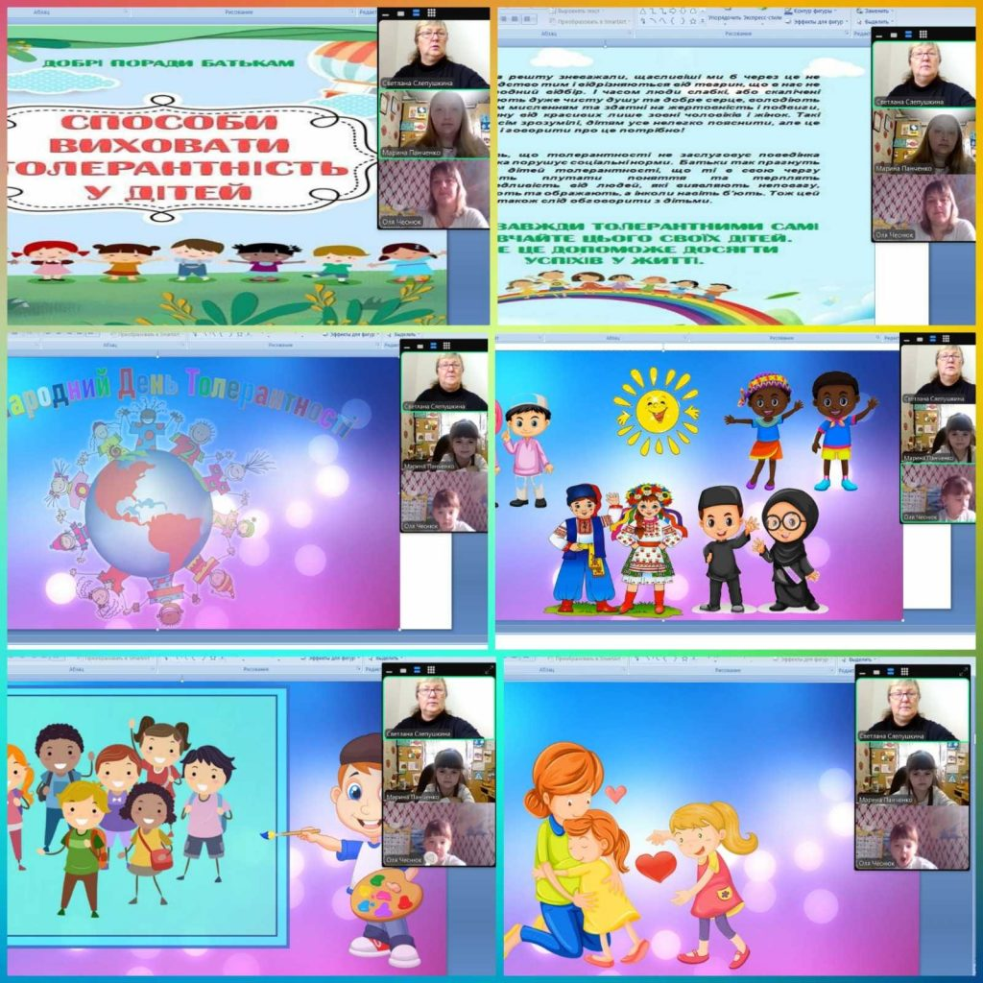
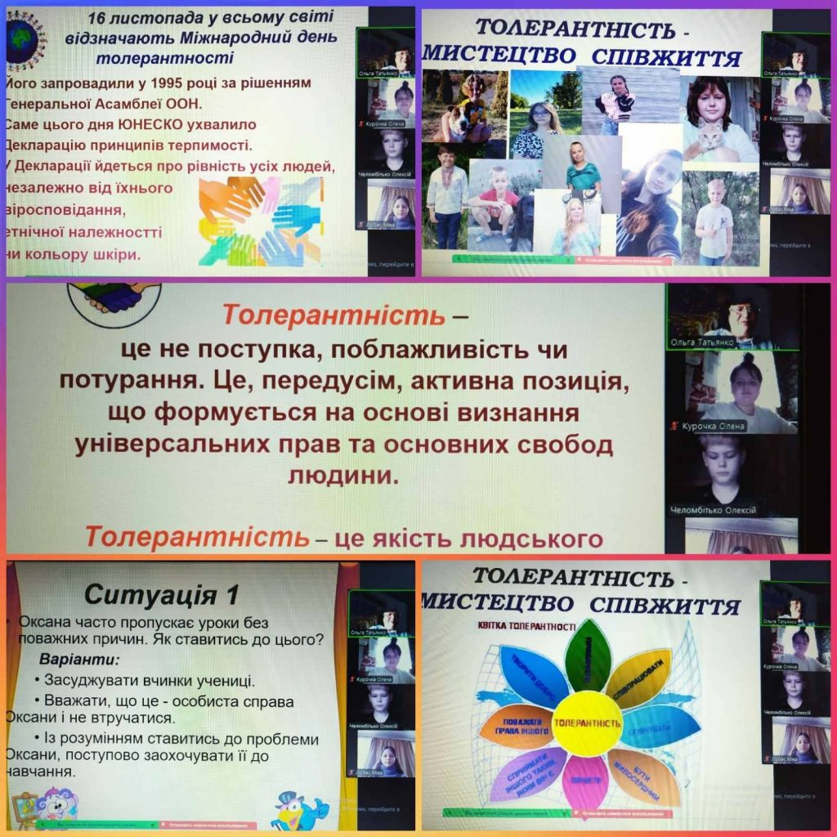
Міжнародний день толерантності

Slide 24
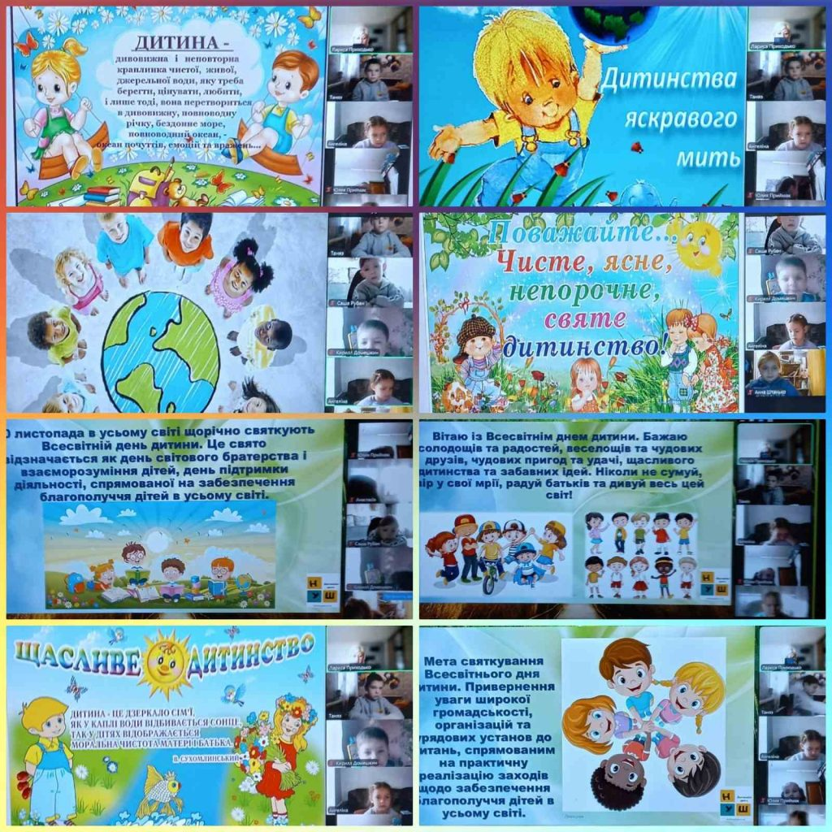
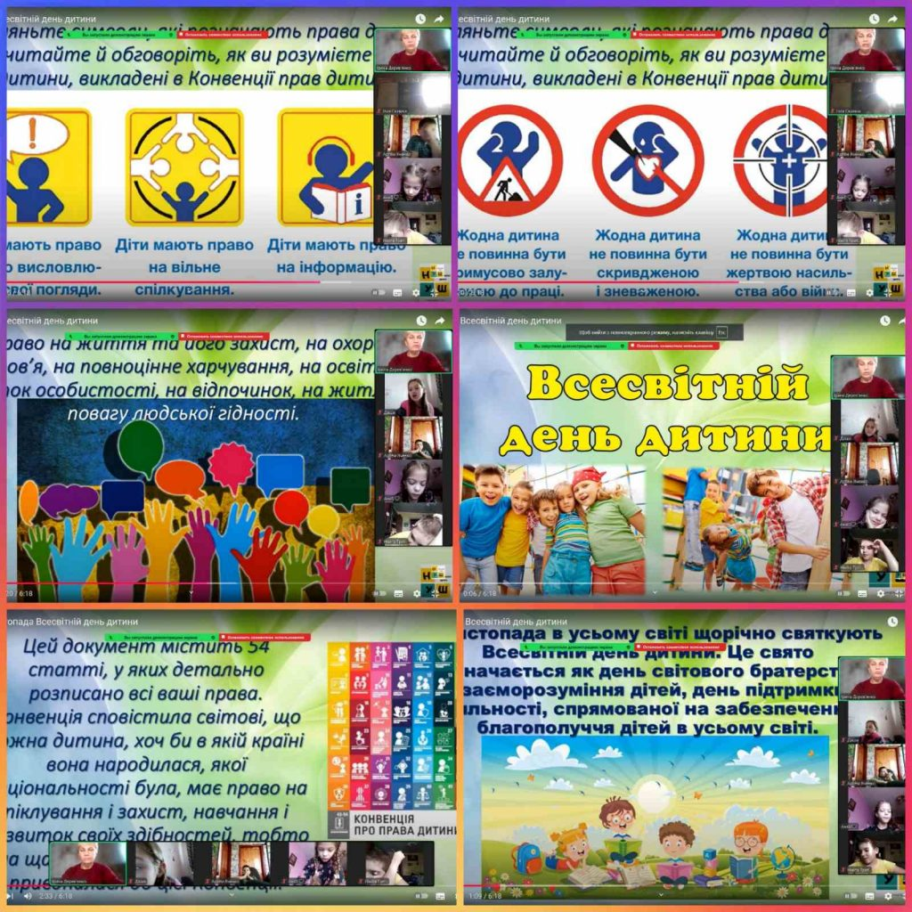
Всесвітній день дитини

Slide 25
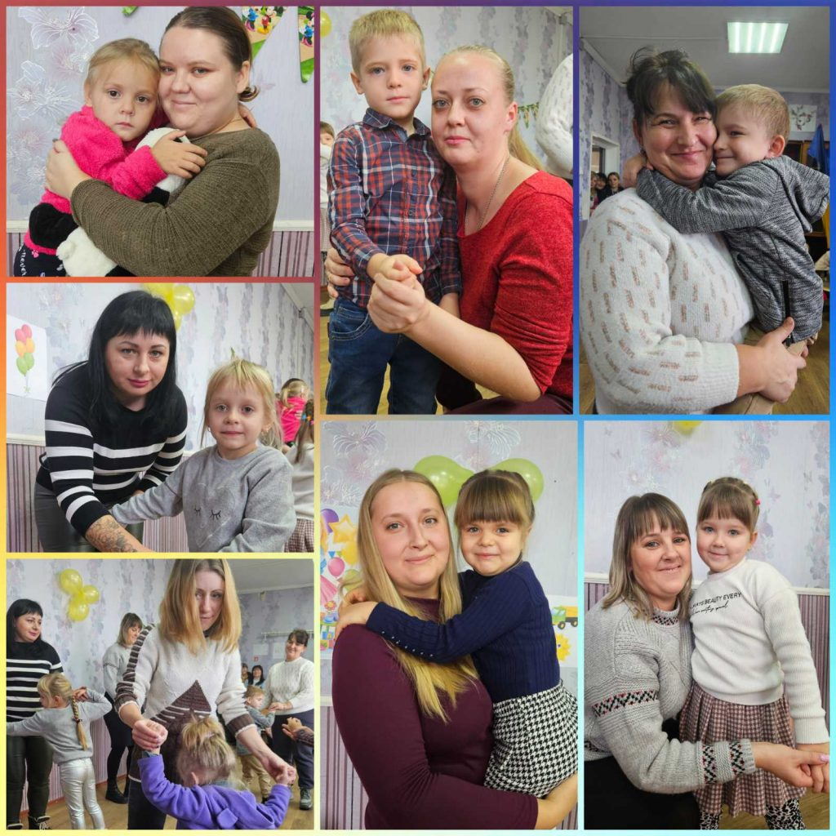
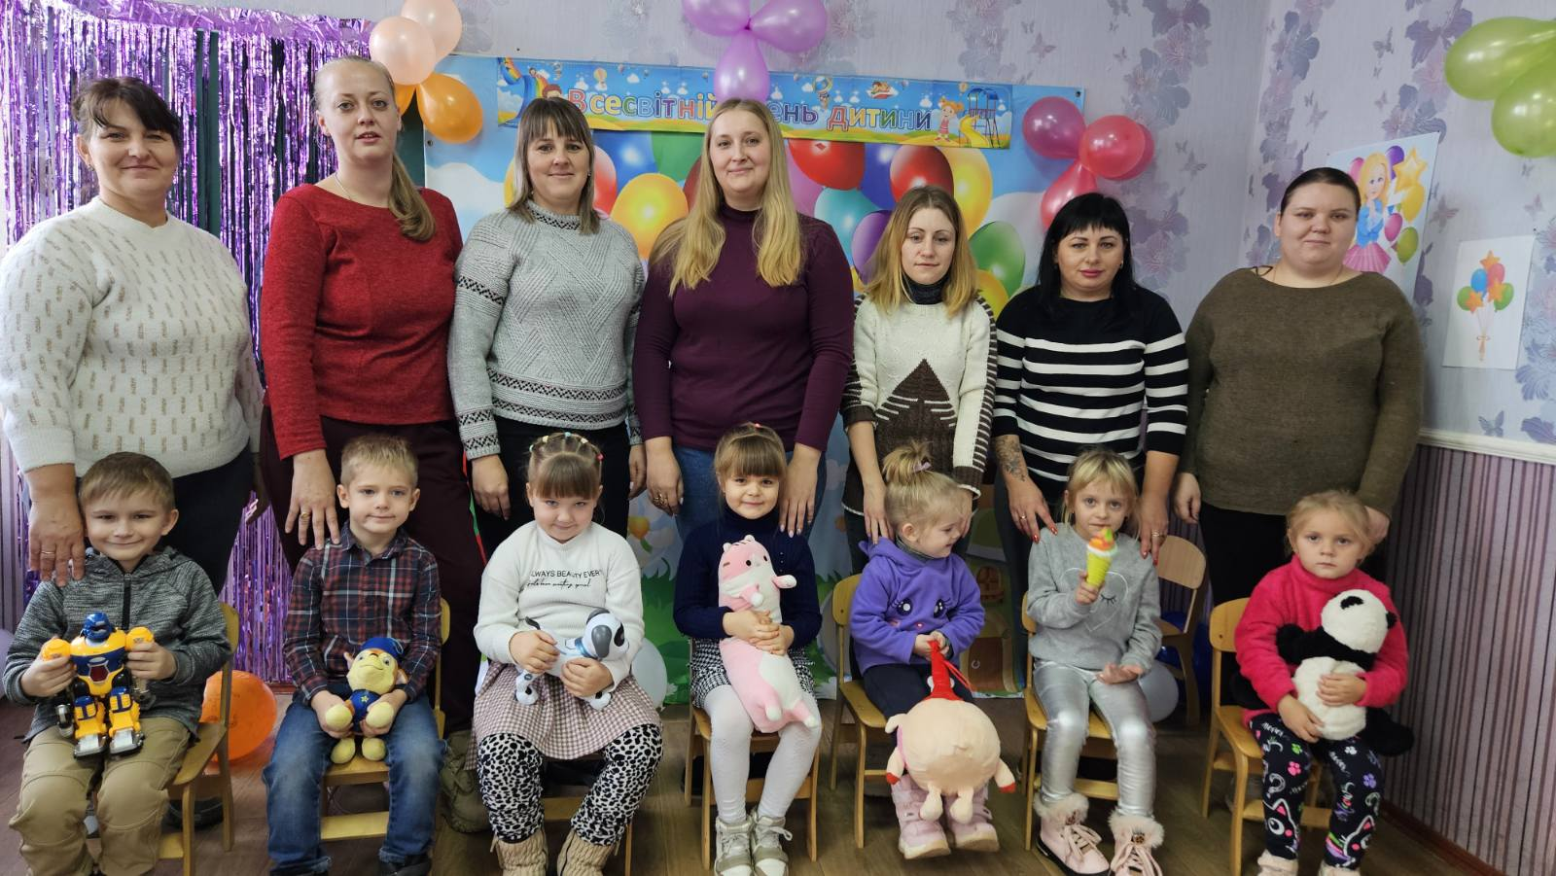

Slide 26
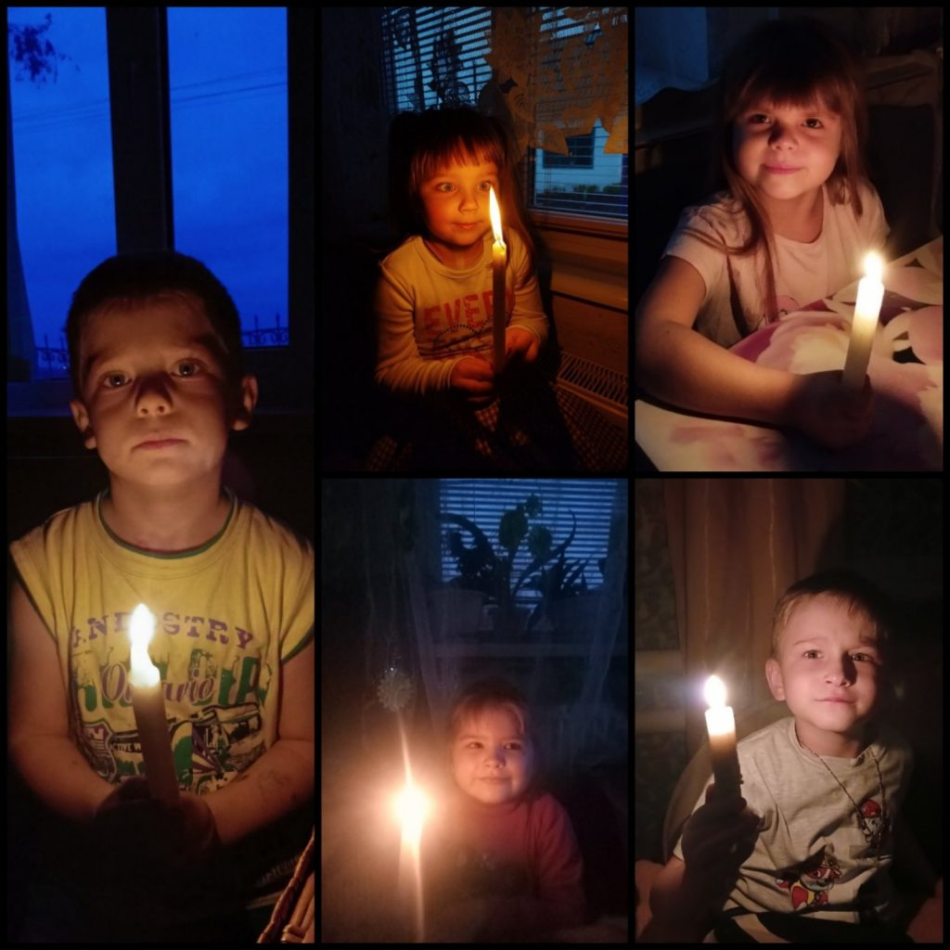
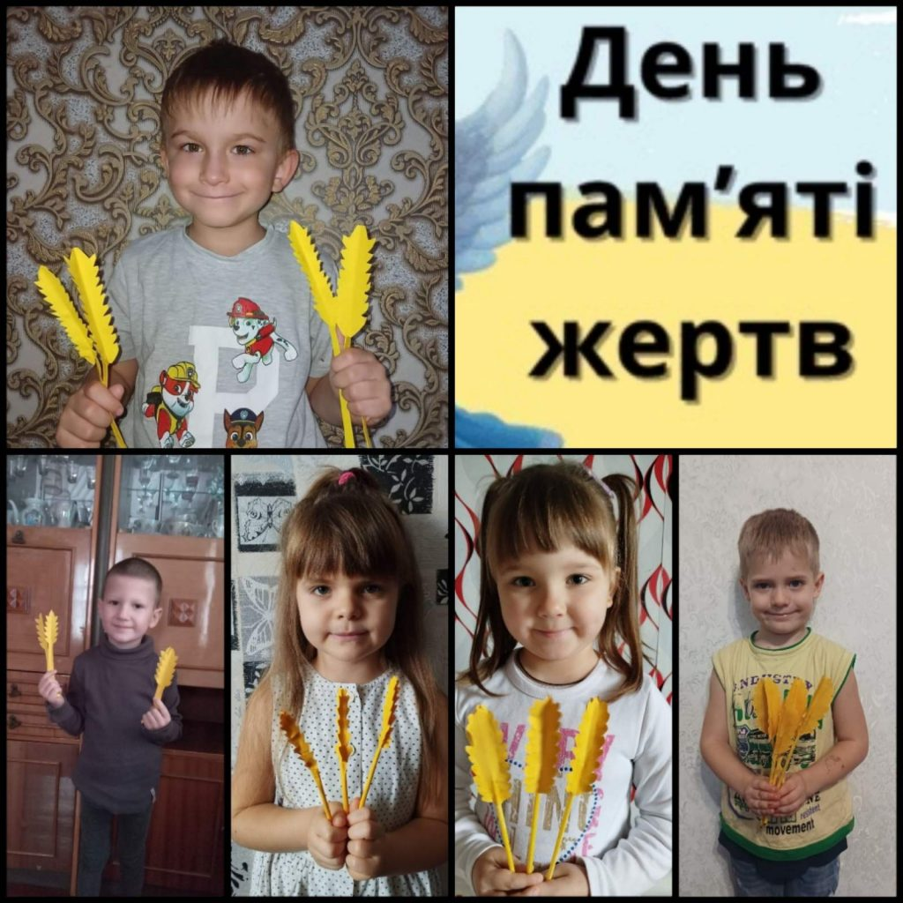

День пам’яті жертв Голодомору

Slide 27



Slide 28


Slide 29


Slide 30



День Гідності і Свободи «Україна — це територія Гідності і Свободи»

Slide 31



Slide 32


Міжнародний день волонтера

Slide 33


День Збройних Сил України

Slide 34



Slide 35





Slide 36


Всесвітній день української хустки

Slide 37




День вшанування учасників ліквідації наслідків аварії на Чорнобильській АЕС

Slide 38
Проведення конкурсів, наукових конференцій та інших просвітницьких заходів згідно з Календарем відзначення знаменних дат та подій в українській історії

Slide 39

ІІІ територіальний конкурс малюнків "Україна в моєму серці", який був організований до Дня Незалежності України
Панченко Даріна, дошкільний підрозділ,— І місце (Слєпушкіна С.О.)
Вак Софія, 4 клас,— І місце (Вак А.О.)

Slide 40

Всеукраїнський конкурс дитячого малюнка «Сучасний дизайн вишиванки»

Slide 41

ІІ територіальний конкурс «Наші герої ЗСУ»
Панченко Даріна, вихованка дошкільного підрозділу,— ІІ місце
Керівник: Слєпушкіна Світлана
Олександрівна

Slide 42


Обласна фотовиставка «Територія пригод»
Кривоніс Аріна, учениця 10 класу, ІІ місце
Керівник: Вак
Аліна
Олександрівна

Slide 43
Відкритий екологічний конкурс дитячої творчості «Світ моря 2024»
Номінація: малюнок
Шевелін Вероніка, 3 клас, - ІІ місце (Шевелін С.І.)
Устиченко Михайло 8 клас - ІІІ місце (Вак А.О.)
Кривоніс Аріна 10 клас - ІІ місце (Вак А.О.)
Номінація: сувенір
Панченко Даріна 5 р. - ІІ місце (Слєпушкіна С.О.)
Степась Анна 5 клас - ІІ місце (Нечитайло О.М.)
Кравченко Даніл 7 клас - ІІІ місце (Нечитайло О.М.)
Мужичук Вікторія 8 клас - ІІІ місце (Вак А.О.)
Шевелін Діана 9 клас - ІІІ місце (Нечитайло О.М.)
Номінація: моделі суден
Вак Софія 4 клас - І місце (Вак А.О.)
Колективна робота 8 клас — ІІ місце (Нечитайло О.М.)
Колективна робота 9 клас — І місце (Нечитайло О.М.)

Slide 44

XXV Міжнародний конкурс з української мови імені Петра Яцика
Шевелін Вероніка - VI місце (Шевелін С.І.)
Вак Софія - ІІІ місце
(Дерев’янко І.О.)
Лобас Міка - І місце
(Луценко В.І.)
Макаренко Нікіта -V місце
(Линник Л.Г.)
Буцій Максим - IV місце
(Линник Л.Г.)
Денисюк Ксенія - ІІІ місце
(Луценко В.І.)
Коваленко Анна - ІІІ місце
(Зінченко О.М.)

Slide 45



Обласна виставка-реквієм «Трагічними сторінками історії»
Шевелін Вероніка
Вак Софія
Устиченко Поліна

Slide 46

Обласний (заочний) етап Всеукраїнського конкурсу «Новорічна композиція»
Чеснюк Ангеліна — 5 років
Панченко Даріна — 5 років
Шевелін Вероніка — 3 клас
Устиченко Поліна — 3 клас
Вак Софія — 4 клас
Шевелін Діана — 9 клас
Колектив учнів — 9 клас

Slide 47
Конкурс есе «1000 днів війни»
Бритвенко Дар’я — 11 клас
Керівник: Линник Любов Григоріївна
Багацька Каріна — 9 клас
Керівник: Татьянко Ольга Петрівна

Slide 48
Обласний етап Всеукраїнського заочного конкурсу робіт юних фотоаматорів «Моя країна — Україна!»
🏆 Номінація «Макрофотографія»:
🥇 І місце: Крістіна ВДОВІНА – робота «Чарівні створіння» (керівник: Татьянко Ольга Петрівна).
🥈 ІІ місце: Олексій ЧЕЛОМБІТЬКО – робота «Сонячні мрії» (керівник: Татьянко Ольга Петрівна).
🥉 ІІІ місце: Олександр МІРОШНІЧЕНКО – робота «Мій рідний край» (керівник: Вак Аліна Олександрівна).
🏆 Номінація «Флора і фауна» (вікова категорія 10-14 років):
🥈 ІІ місце: Варвара КУРОЧКА – робота «Улюблене кошеня» (керівник: Татьянко Ольга Петрівна).
📜 Подяки від Харківського обласного Палацу дитячої та юнацької творчості:
🔸 Вікторія МУЖИЧУК – робота «Святогірська лавра» (керівник: Вак Аліна Олександрівна).
🔸 Ярослав БОГУСЛАВСЬКИЙ – робота «Тернопіль» (керівник: Татьянко Ольга Петрівна).
🔸 Аріна КРИВОНІС – робота «Соняшник пам’яті» (керівник: Вак Аліна Олександрівна).

Slide 49



Обласний етап Всеукраїнської краєзнавчої експедиції учнівської молоді «Моя Батьківщина — Україна»

Slide 50








Теплі листівки для ЗСУ

Slide 51

ІІ територіальний конкурс «Самоврядування очима дітей» cеред дітей шкільного віку закладів освіти Донецької селищної ради до Дня місцевого самоврядування.
🏆 1 місце – Приймак Марія (6 років, учениця 1 класу)
✍️ Робота: «Життя села в твоїх руках»
🎨 Керівник: Приходько Лариса Миколаївна

Slide 52
ІІ етап XV Міжнародного мовно-літературного конкурсу учнівської та студентської молоді імені Тараса Шевченка
Степась Анна — 5 клас — І місце — Линник Любов Григоріївна
Лобас Міка — 6 клас — І місце — Луценко Віта Іванівна
Мужичук Вікторія — 8 клас — V місце — Линник Любов Григоріївна
Денисюк Ксенія — 9 клас — ІІІ місце — Луценко Віта Іванівна
Коваленко Анна — 10 клас — І місце — Зінченко Оксана Миколаївна

Slide 53



Обласний заочний етап Всеукраїнської виставки-конкурсу «Український сувенір»
Панченко Даріна
Чеснюк Ангеліна
Устименко Кіріл

Slide 54
Військово-патріотичне виховання

Slide 55


Вшанування пам’яті воїнів ЗСУ

Slide 56

Вшанування ліквідаторів наслідків аварії на Чорнобильській АЕС

Slide 57



Практичні заняття з домедичної підготовки для працівників закладу

Slide 58





Інформування дітей про ризики, пов’язані з мінами та вибухонебезпечними залишками війни

Slide 59
Запрошення зовнішніх експертів для проведення навчань, семінарів, тренінгів для педагогів

Slide 60


Всеукраїнський диктант з нагоди відзначення 140-річного ювілею українського жіночого руху

Slide 61


Slide 62

Семінар за темою «Статеве виховання школярів - шлях до розуміння свого тіла»

Slide 63
Підтримка і співпраця органів місцевого самоврядування з інститутами громадянського суспільства щодо національно -патріотичного виховання

Slide 64



Виготовлення свічок

Slide 65




В’язання теплих речей

Slide 66




Кулінарна випічка для військових

Slide 67



Смаколики для ЗСУ

Slide 68


Листи та малюнки для захисників

Slide 69

Майстер-класи з плетіння оберегів

Slide 70

Зустріч з волонтером

Slide 71


Збір кришок «Ворогам кришка»

Slide 72

Обласна благодійна акція «Різдвяний віночок»
Шевелін Вероніка — 3 клас
Вак Софія — 4 клас
Бойко Тарас — 4 клас
Колектив учнів — 4 клас
Шевцов Денис — 8 клас
Устименко Кіріл — 5 років
Лобас Тимофій — 5 років
Приходько Марія — 5 років

Slide 73





Благодійна акція #SuperCoins

Slide 74
Сайт фейсбуку https://www.facebook.com/profile.php?id=100014805064425 сайт Пришибського ліцею http://novoshkola.donets-osvita.gov.ua/

